Slide 1


华文文明工程
全球布局介绍
Huaven Civilization Initiative · Global Layout Presentation
面向枢纽节点投资人与全球代理伙伴
以文明空间、全球节点、协作平台与多语言互译系统，构建面向未来的思想文明基础设施
V1.1 · 2026
HC-C01-P00-PR00-PRM-PPT-S1-V1.1-20260610001
Huaven Civilization Initiative
1

Slide 2


华文文明工程 Huaven Civilization Initiative
缘起：一幅3600米的长卷
从十年思想实践到文明工程的发起
项目发起人：华中平
他曾以书写作为训练思维与锤炼心性的方式
他用十年时间阅读经典、抄写经典，逐步完成数千米中华经典长卷
也正是在长期书写、整理与思想实践中，形成了发起华文文明工程的基本思路
HC-C01-P00-PR00-PRM-PPT-S1-V1.1-20260610001
Huaven Civilization Initiative
2

Slide 3
华文文明工程 Huaven Civilization Initiative
打造3600米罕世长卷
以经典长卷作为读典典范，用最吸睛的方式拉开文明工程的序幕
长卷108个空位拟纳全球各行业108名精英题写篇名
征集“万人万章”，共同参与长卷见证与文明共创
打造一幅万名精英共创，长度为3600米的中华经典长卷
以长卷原作为基础制作9幅3600米文明孤品长卷存放于世界各地
利用打造长卷所需的人才联络、系统搭建、万人征集、长卷展示等活动
在全球持续拉开华文文明工程序幕
3600米长卷包括64篇中华经典全文、节选与目录，分启蒙、道、儒、佛、诸子百家、史、兵、中医药、诗词九大块内容
HC-C01-P00-PR00-PRM-PPT-S1-V1.1-20260610001
Huaven Civilization Initiative
3

Slide 4

华文文明工程 Huaven Civilization Initiative
人类文明正面对五大失衡问题
这些失衡决定了华文文明工程为何必须出现
语言与文明传播失衡
认知尺度与行动能力失衡
资源投入与文明空白失衡
少数主导语言掌握过多传播权，大量文明成果难以进入全球知识循环。
人类认知已触及宇宙约900亿光年的尺度，行动能力却仍深深受限于地球不到1光秒的距离。
大量人才与资本陷入红海争夺，许多文明空白长期无人填补。
资源占有与整体进化失衡
文明积累与文明备份失衡
少数人占有过多资源、知识与机会，而多数人的能力与参与无法同步提升，最终拖慢整个人类文明的进化速度。
文明成果庞大累积，却缺少面向灾难与重启的系统性备份机制。
华文文明工程，正是针对这些失衡提出的一种全球性回应：从观察失衡，到组织互译；从空间体验，到节点协作；从文明展示，到文明备份
HC-C01-P00-PR00-PRM-PPT-S1-V1.1-20260610001
Huaven Civilization Initiative
4

Slide 5
华文文明工程 Huaven Civilization Initiative
多维衡观理念：从问题到方法
把宏大尺度的判断，转化为可执行的文明工程路径
宇宙尺度
多维衡观
文明互译
由观到变
全球协作
从宇宙宏观中提醒自身的渺小，从原子微观中检讨自身的粗犷，人类只有在宏观与微观两端不断提升能力，才能真正促进社会大发展。
多维是从多个维度看问题；权衡利弊、平衡资源，避免失衡；观察、格物、看清事实与问题结构，重新判断资源流向。
让不同语言中的思想、方法、经典与经验相互流动，使不同文明能够被理解、被传播、被保存、被再创造。
以最直观的展陈方式，让人们看见人类最先进、最经典、最具启发性的内容；由看见进入理解，由理解推动思想改变。
连接全球政府、大学、企业机构及学者与个人，让不同语言、不同地区、不同层级的力量共同参与文明互译、展陈、传播、备份与再创造。
→
→
→
→
以尺度提升能力，以衡观发现问题，以互译平衡发展，以观变扭转思想，以协作拓展文明
HC-C01-P00-PR00-PRM-PPT-S1-V1.1-20260610001
Huaven Civilization Initiative
5

Slide 6
华文文明工程 Huaven Civilization Initiative
宇宙尺度概念：从物质匮乏转向能力匮乏
宇宙并不缺乏物质，人类缺乏的是摄取物质的能力
核心判断
可观测宇宙
人类活动能力
∞
• 地球陆地上到处荒芜
• 海洋是陆地的两倍多
• 地球只是木星的1/318
• 八大行星总和只是太阳质量的1/745
• 整个太阳系只占银河系的1/1.5万亿
而人类在地球陆地上渺小到无法看见，却认为宇宙的资源不够自己“挥霍”
约930亿光年
1光秒都极其困难
1光秒≈30万公里
待填补的文明空白远大于既有答案
HC-C01-P00-PR00-PRM-PPT-S1-V1.1-20260610001
Huaven Civilization Initiative
6

Slide 7
华文文明工程 Huaven Civilization Initiative
开启思想文明时代
从“物质增长优先”走向“思想能力建设优先”
为什么会是思想文明时代
从物质为中心
走向能力为中心
人类不是面对物质匮乏，而是面对判断力、创造力、协作力和思想转化能力的匮乏。
人类需要更多、更强、更好用的AI、自动化与各类工具，也更需要让更多人具备理解、使用、改造和创造工具的能力。
信息爆炸制造了注意力分散和判断混乱，人类需要减少无效信息造成的思想消耗。
少数人的领先，如果不能转化为多数人的能力提升，最终会被整体社会能力不足所牵制。
因此，以发展思想文明，将人类重心从“生产更多物质”，转向提升“理解、判断、协作和创造未来的能力”势在必行。
从信息堆积
走向思想转化
从单语主导
走向互译平衡
从局部竞争
走向全球协作
从被动消费
走向文明参与
华文文明工程要建设的，是让思想被看见、被体验、被互译、被传播、并在全球协作中转化为现实能力的基础设施。
HC-C01-P00-PR00-PRM-PPT-S1-V1.1-20260610001
Huaven Civilization Initiative
7

Slide 8
华文文明工程 Huaven Civilization Initiative
文明工程协作平台：全球文明协作的工程操作系统
把文明成果、语言互译、问题生成、任务协作、资源调配与全球联动整合成可持续运行的系统平台
内容库
问题库
任务协作系统
资源调配系统
全球联动系统
持续接入多语言经典、作品、论文、课程、工具、产品、方法、人物、机构与地方文献，形成可互译、可展陈、可任务化的文明资产库。
打造文明雷达，通过多维扫描生成文明空白地图，持续发现知识、语言、工具、能力、风险与创造方向之间的问题。
把文明空白拆解为可认领、可执行、可审核、可追踪的任务，组织全球资源协作解决。
对贡献与权益、盈余与短缺、资金与项目、任务与能力等进行动态调配，使全球文明资源流向最需要填补的空白 。
打破地区、语言、行业、资金、人群之间的壁垒，使个人、机构、城市、地区之间形成持续流通、互相响应、共同建设的协作网络。
扫描文明缺口，组织全球协作，调配盈余短缺，打通流通壁垒，提升文明能力。
HC-C01-P00-PR00-PRM-PPT-S1-V1.1-20260610001
Huaven Civilization Initiative
8

Slide 9
华文文明工程 Huaven Civilization Initiative
文明工程协作协议：让平台系统健康运行的底层规则
用协议标准连接系统、用户与内容，以底层规则保障文明协作健康运行
协议原则
人本、包容、远瞻、平衡、真实、开放、多元、合作、普惠、从简、减耗、增效、安全、变通、持续
划定协议边界
生成规则细节
明确内容、版权、身份、数据、文明值、资金、商业、AI、安全与治理边界，保证开放协作不失控。
规则不从想象中一次写成，而从内容接入、任务协作、资源调配和全球联通试点中发现问题、归纳经验、沉淀标准。
分层协议类群
修订版本演进
形成总纲原则、业务规则、技术标准、治理合规、地区适配和版本演进的分层协议体系，使复杂系统有序运行。
通过试行期、版本号、反馈机制、专家复审、灰度执行、例外处理和定期升级，使协议持续适应未来未知变化。
HC-C01-P00-PR00-PRM-PPT-S1-V1.1-20260610001
Huaven Civilization Initiative
9

Slide 10

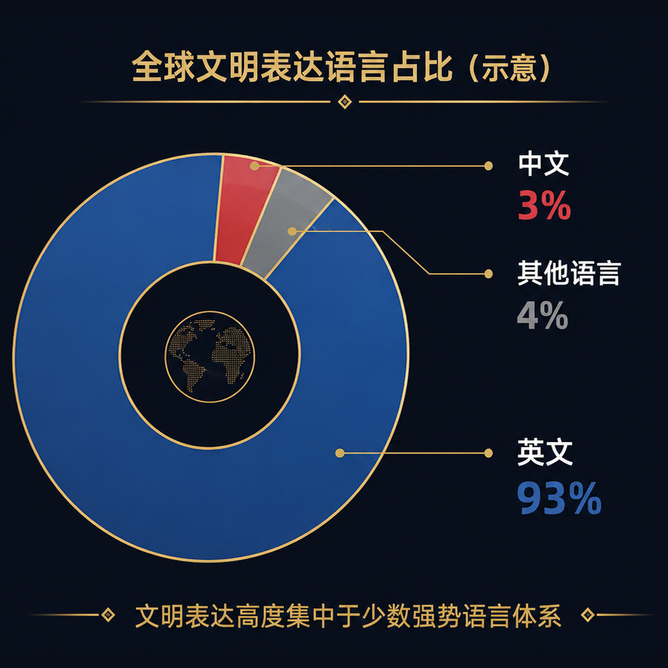
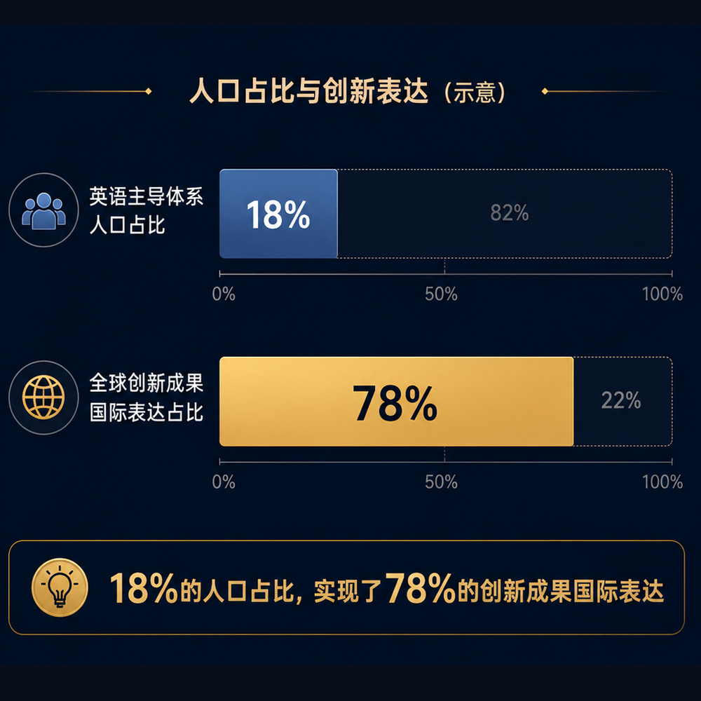
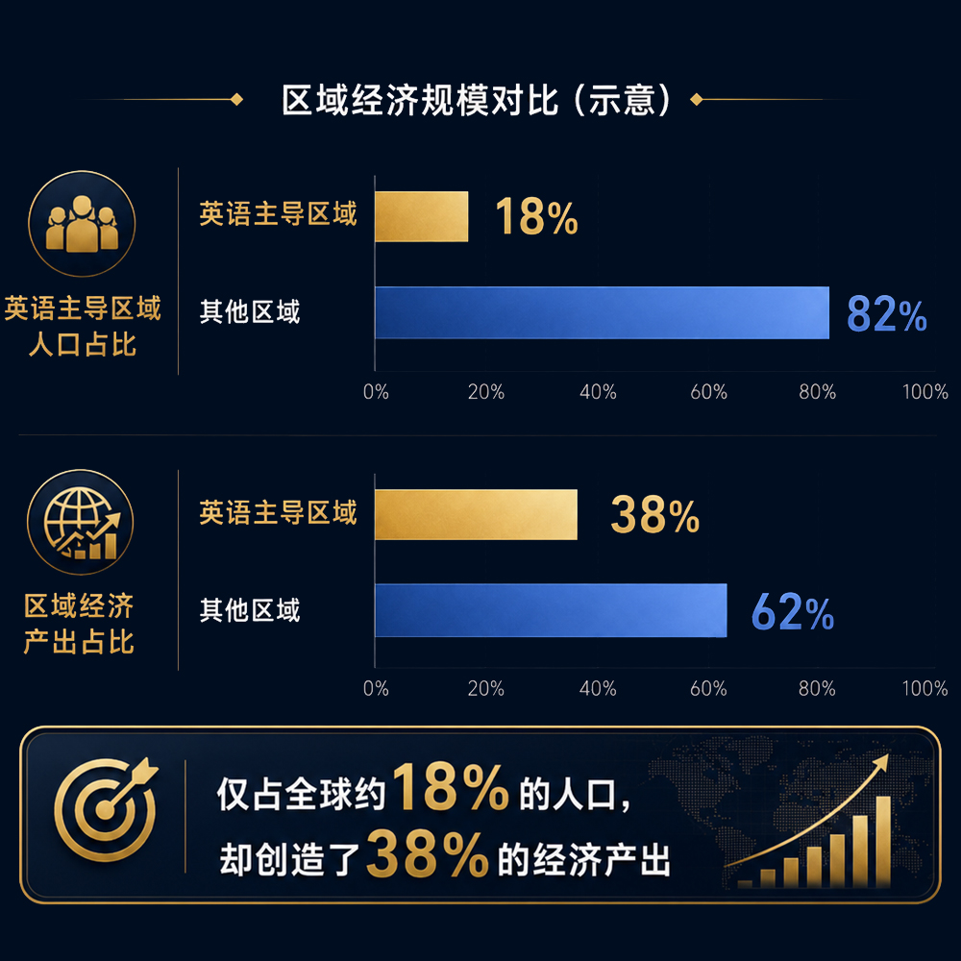
华文文明工程 Huaven Civilization Initiative
多语言互译与文明平衡机制
用互译打通语言边界，推动文明成果的共享、备份与再生成
现状：语言差距拉大文明差距
路径：以互译平衡语言备份文明
需求：弱势语言与强势语言都需要互译
互译：不是单向翻译，而是让不同语言之间相互进入、相互解释、相互校正。
平衡：通过多语言表达，降低单一强势语言对全球知识与文明叙事的垄断。
备份：重要文明成果不只保存在一种语言、一个地区、一个平台，而是在多语言、多区域、多节点中长期保存。
再生成：互译过程会产生概念解释、语义比较、文化注释、版本差异与新的文明内容。
弱势语言
引入外部文明成果
补充本语言知识缺口
扩展概念、术语与表达能力
让本土经验进入世界传播
强势语言
让已有成果进入更多地区
增强跨文明解释能力
修正单一语言视角
吸收其他文明经验
多语言互译不是翻译工程，而是文明平衡工程、文明备份工程与文明再生成工程。
HC-C01-P00-PR00-PRM-PPT-S1-V1.1-20260610001
Huaven Civilization Initiative
10

Slide 11
华文文明工程 Huaven Civilization Initiative
多语言互译与文明平衡机制
用互译打通语言边界，推动文明成果的共享、备份与再生成
现状：语言差距拉大文明差距
路径：以互译平衡语言备份文明
需求：弱势语言与强势语言都需要互译
互译：不是单向翻译，而是让不同语言之间相互进入、相互解释、相互校正。
平衡：通过多语言表达，降低单一强势语言对全球知识与文明叙事的垄断。
备份：重要文明成果不只保存在一种语言、一个地区、一个平台，而是在多语言、多区域、多节点中长期保存。
再生成：互译过程会产生概念解释、语义比较、文化注释、版本差异与新的文明内容。
弱势语言
引入外部文明成果
补充本语言知识缺口
扩展概念、术语与表达能力
让本土经验进入世界传播
强势语言
让已有成果进入更多地区
增强跨文明解释能力
修正单一语言视角
吸收其他文明经验
多语言互译不是翻译工程，而是文明平衡工程、文明备份工程与文明再生成工程。
HC-C01-P00-PR00-PRM-PPT-S1-V1.1-20260610001
Huaven Civilization Initiative
10

Slide 12
华文文明工程 Huaven Civilization Initiative
多语言互译与文明平衡机制
用互译打通语言边界，推动文明成果的共享、备份与再生成
现状：语言差距拉大文明差距
路径：以互译平衡语言备份文明
需求：弱势语言与强势语言都需要互译
互译：不是单向翻译，而是让不同语言之间相互进入、相互解释、相互校正。
平衡：通过多语言表达，降低单一强势语言对全球知识与文明叙事的垄断。
备份：重要文明成果不只保存在一种语言、一个地区、一个平台，而是在多语言、多区域、多节点中长期保存。
再生成：互译过程会产生概念解释、语义比较、文化注释、版本差异与新的文明内容。
弱势语言
引入外部文明成果
补充本语言知识缺口
扩展概念、术语与表达能力
让本土经验进入世界传播
强势语言
让已有成果进入更多地区
增强跨文明解释能力
修正单一语言视角
吸收其他文明经验
多语言互译不是翻译工程，而是文明平衡工程、文明备份工程与文明再生成工程。
HC-C01-P00-PR00-PRM-PPT-S1-V1.1-20260610001
Huaven Civilization Initiative
10

Slide 13
华文文明工程 Huaven Civilization Initiative
多语言互译与文明平衡机制
用互译打通语言边界，推动文明成果的共享、备份与再生成
现状：语言差距拉大文明差距
路径：以互译平衡语言备份文明
需求：弱势语言与强势语言都需要互译
互译：不是单向翻译，而是让不同语言之间相互进入、相互解释、相互校正。
平衡：通过多语言表达，降低单一强势语言对全球知识与文明叙事的垄断。
备份：重要文明成果不只保存在一种语言、一个地区、一个平台，而是在多语言、多区域、多节点中长期保存。
再生成：互译过程会产生概念解释、语义比较、文化注释、版本差异与新的文明内容。
弱势语言
引入外部文明成果
补充本语言知识缺口
扩展概念、术语与表达能力
让本土经验进入世界传播
强势语言
让已有成果进入更多地区
增强跨文明解释能力
修正单一语言视角
吸收其他文明经验
多语言互译不是翻译工程，而是文明平衡工程、文明备份工程与文明再生成工程。
HC-C01-P00-PR00-PRM-PPT-S1-V1.1-20260610001
Huaven Civilization Initiative
10

Slide 14
华文文明工程 Huaven Civilization Initiative
多语言互译实施机制
互译让地球文明成为一家人
互译什么？人类文明成果
如何互译？文明互译流程
谁来互译？全球协作者
互译结果？让文明成果最大化
概念、经典、思想、知识、人物、机构、区域经验、制度实践与体系。让不同语言中的文明成果进入全人类共享结构，让不同文明成果的结合孵化出更深层次的文明成果。
打造智能工具并以智能工具做规模以及工具驱动的人机协同。
人工纠错、校译、概念确认、文化解释、语境补充。
平台做成果，产生术语库、概念库、语境库、版本库、反馈记录等，让每一次修订都成为下一次互译的基础。
智能工具
作者、学者、译者、母语者、机构、节点
政府、文化部门、教育部门、图书馆、国家级语言与翻译机构、公共基金、国际组织等国家与公共机构
不搞人海式翻译运动
单一成果多语言化，价值放大
语言功能因互译而升级
地区文明因引入其它语言文明而升级
反哺人类工具升级
人类文明成果多语言备份，产生更高的抗断裂能力。
文明工程选择以“多语言发展 + 工具联通”的方式打破“通天塔困境”，在保持文明多样性的同时实现全球互通。
HC-C01-P00-PR00-PRM-PPT-S1-V1.1-20260610001
Huaven Civilization Initiative
11

Slide 15
华文文明工程 Huaven Civilization Initiative
平台搭台，语言主体共同唱主角
让每一种语言、每一个人拥有自己的文明入口
个人
发现问题、参与思考、校订内容、激发创造；让人人都能贡献思想，在文明历史中留下名字。
机构
负责整理、翻译、审核、认证，成为本语言文明与全球文明融合的可信节点。
政府
设立国家文明基金，把本国语言推向世界，把世界文明引入本国。
平
台
搭建全球文明互译生态，让每种语言都有入口，让每份成果都能跨语言流通。
让每一种语言拥有世界入口，让每一个人的思想与创造都被历史记录。
HC-C01-P00-PR00-PRM-PPT-S1-V1.1-20260610001
Huaven Civilization Initiative
12

Slide 16
华文文明工程 Huaven Civilization Initiative
内容如何生成？
从知识库到文明信息生成引擎
变上传资料为发现思想
不再把平台当作资料仓库，而是从问题、争议、经验、人物、地方实践与民间智慧中捕捉思想信号，让尚未成文、尚未成名、尚未被看见的文明价值被发现、整理与放大。
变文字翻译为概念生成
打破根据词句翻译的传统模式，而是提取概念、问题、逻辑、场景与方法，在目标语言中重新生成可理解、可使用、可延展的知识表达，以及直接生成针对儿童、常人、研究者不同版本的表达。
变成果主导为问题主导
不再只展示已有知识成果，而是以人的未来发展需求牵引知识组织。每个问题都连接观点、案例、争议、方案、工具与行动路径，让知识围绕真实问题持续生成。
变二元判断为多维标注
不再用简单好坏、对错、热度决定价值，而是从事实、逻辑、现实、长期、风险、创造、文明意义等维度标注内容，让少数洞见、地方经验与长期价值不被多数偏好淹没。
变知识填充为能力成长
不再让人被动接受知识，而是让用户在发现问题、拆解问题、比较文明、参与标注、人机推演、表达创造与持续修正中，提升观察力、判断力、创造力与文明参与能力。
不是把文明装进数据库，而是让思想被发现、概念被生成、问题被连接、价值被多维衡量、能力得到成长。
HC-C01-P00-PR00-PRM-PPT-S1-V1.1-20260610001
Huaven Civilization Initiative
13

Slide 17
华文文明工程 Huaven Civilization Initiative
生成什么内容？
从文明成果到可使用、可协作、可成长的内容体系
1. 生成“文明成果库”
2. 生成“文明空白地图”
汇聚经典、作品、论文、课程、工具、人物与地方文献，形成可检索、可互译、可传承的文明资产。
扫描知识、语言、能力、制度与地区之间的空白与断层，形成可持续更新的文明缺口地图。
3. 生成“问题库”
4. 生成“任务清单”
围绕个人、社会、技术与文明发展，持续沉淀问题、争议、案例与经验，形成开放的问题网络。
把文明空白与重点问题拆解为可认领、可执行、可审核、可追踪的全球协作任务。
5.打造资源调配系统
6.打造能力提升系统
围绕资金、人才、工具、机构、项目与需求进行动态匹配，让资源流向最需要补位的地方。
让用户在提问、比较、标注、推演、表达、协作与评估中提升观察力、判断力、创造力与文明参与能力。
HC-C01-P00-PR00-PRM-PPT-S1-V1.1-20260610001
Huaven Civilization Initiative
14

Slide 18

华文文明工程 Huaven Civilization Initiative
华文文明工程初期全球布局
6大功能性总部，18个文明枢纽节点
6大功能性总部：全球协调、技术与系统、内容与多语言、资源协调、全球拓展、教育与人才
18个文明枢纽节点，形成第一阶段全球布局
18个语言互译中心起步，逐步扩展至70个以上语言互译中心
覆盖千万级以上主要文字语言，连接全球主要文明区域
伦敦 London
莫斯科 Moscow
巴黎 Paris
柏林 Berlin
纽约 New York
伊斯坦布尔 Istanbul
东京 Tokyo
洛杉矶 Los Angeles
开罗 Cairo
上海 Shanghai
墨西哥城 Mexico City
迪拜 Dubai
新德里 New Delhi
香港 Hong Kong
新加坡 Singapore
约翰内斯堡 Johannesburg
圣保罗 São Paulo
悉尼 Sydney
HC-C01-P00-PR00-PRM-PPT-S1-V1.1-20260610001
Huaven Civilization Initiative
15

Slide 19
华文文明工程 Huaven Civilization Initiative
6大功能性总部布局
以协调、技术、内容、资源、拓展、人才六大职能支撑全球运行
全球协调总部
拟设香港，负责全球协调、协议规则、品牌管理与国际合作。
技术与系统总部
拟设上海，负责技术底座、数据系统、工程工具与全球协作系统建设。
全球内容与多语言总部
拟设纽约，负责全球内容接入、多语言互译、版权合作与国际知识机构协作、全球各互译中心总协调。
资源协调总部
拟设迪拜，负责资本、基金、物资材料、建设资源与供应链协调。
全球拓展总部
拟设新加坡，负责文明节点、互译中心、文明空间拓展，以及各国政府与机构合作。
人才与教育总部
拟设巴黎，负责人才发现、文明教育、课程体系、艺术策展与学术合作。
HC-C01-P00-PR00-PRM-PPT-S1-V1.1-20260610001
Huaven Civilization Initiative
16

Slide 20
华文文明工程 Huaven Civilization Initiative
18个文明枢纽节点属性与职责
区域窗口、语言互译、节点延伸孵化、内容接入、文明空间、区域拓展
区域文明窗口
展示所在区域的语言、历史、思想、艺术、教育、科技与社会经验。
语言互译支点
承担本区域主要语言与其他语言之间的互译。
节点中心孵化
先由节点承担基础区域内的互译、展陈、交流工作，逐步孵化独立的分支文明节点。
内容接入中心
连接本区域大学、出版社、研究机构、文化机构、作者、译者与知识资源。
文明空间展陈
推动文明空间、展览、巡展、课程、研学与公共活动在本区域落地与协助。
区域拓展中心
向周边国家、城市、语言共同体和文明区域拓展合作网络。
HC-C01-P00-PR00-PRM-PPT-S1-V1.1-20260610001
Huaven Civilization Initiative
17

Slide 21
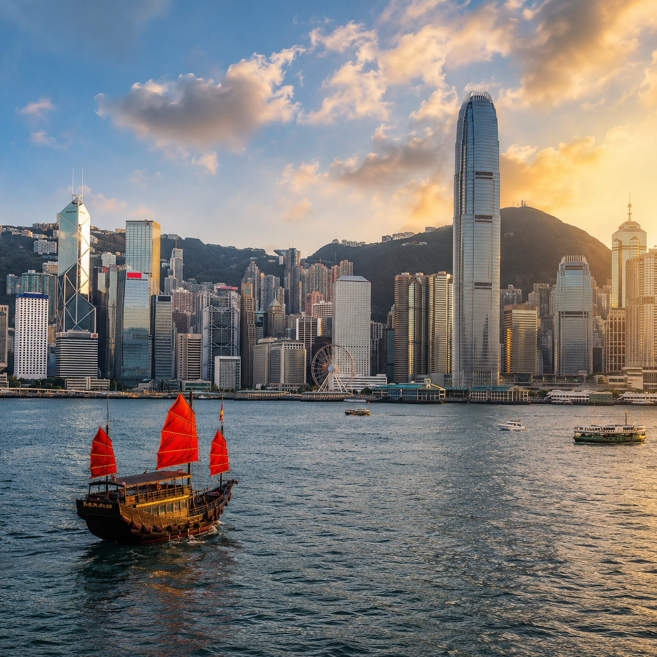
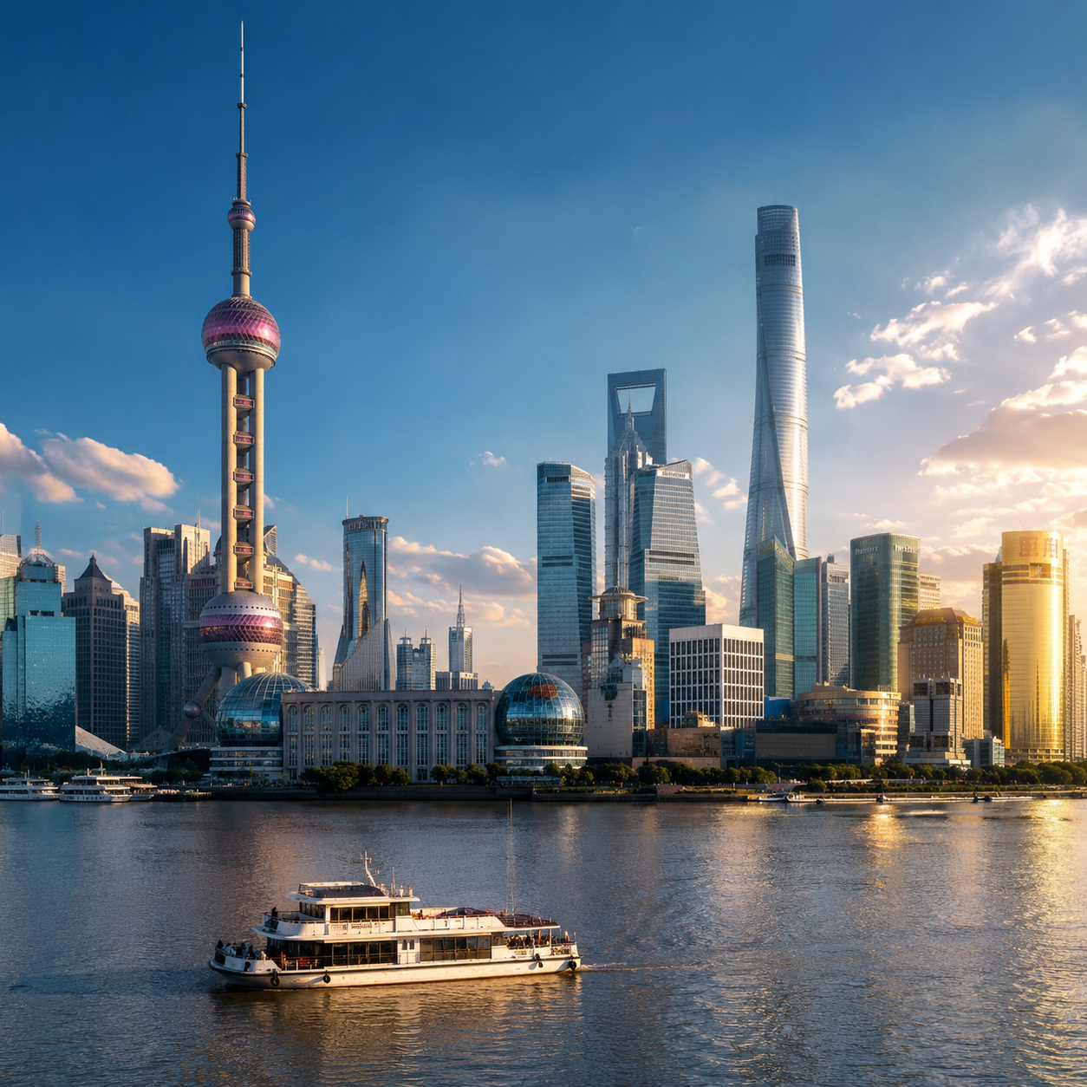

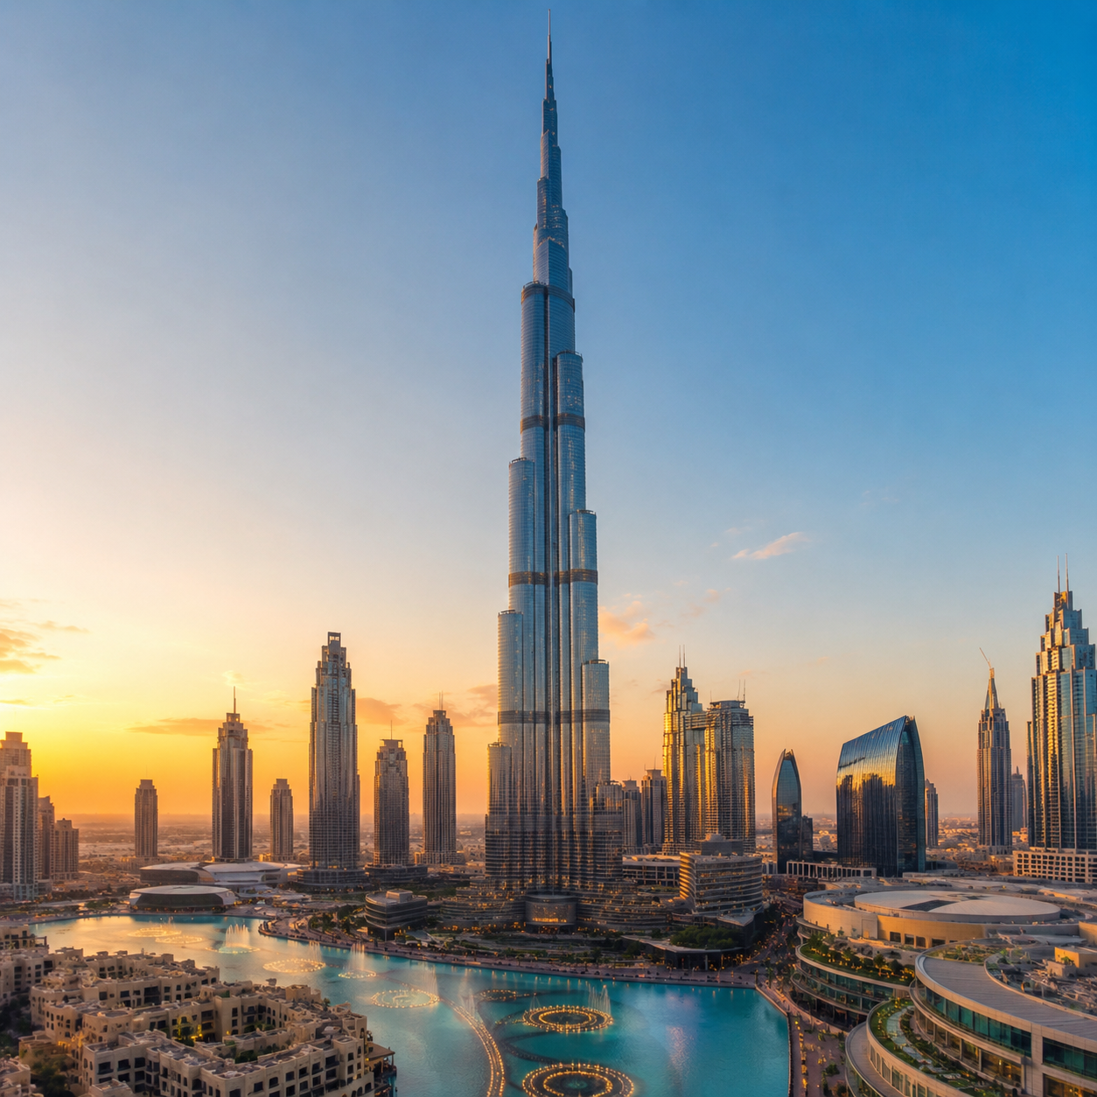
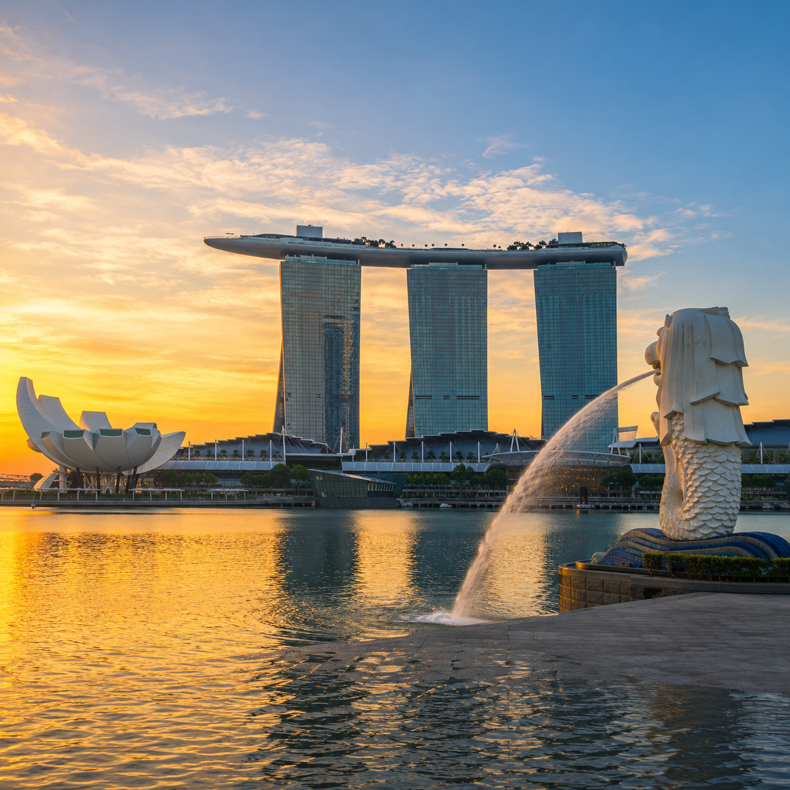

华文文明工程 Huaven Civilization Initiative
18个文明枢纽节点区域分工
香港-上海-纽约-迪拜-新加坡-巴黎
拟设全球协调总部，负责全球统筹、协议规则、品牌管理，并孵化港、澳、台分支节点，推动全球华人社群繁体中文内容接入与互译。
拟设技术与系统总部，负责技术底座、数据系统、工程工具、全球协作系统建设。孵化中国大陆、朝鲜、蒙古分支节点，推动中文及蒙语、维吾尔语、藏语、满文、韩语、壮语、彝文内容接入与互译。
香港 Hong Kong
上海 Shanghai
拟设全球内容与多语言总部，负责全球内容接入、多语言统筹，并承接尚未设立专门语言互译中心的事务。
拟设资源协调总部，负责资本、基金、物资材料、展陈设备与供应链协调。并孵化阿拉伯半岛、东非商贸区域及伊朗、阿富汗巴基斯坦分支节点，推动阿拉伯文、波斯文、乌尔都文、普什图文、斯瓦希里文内容接入与互译。
纽约 New York
迪拜 Dubai
拟设全球拓展总部，负责文明节点、语言互译中心、文明空间的全球拓展与运营标准。孵化东盟十一国分支节点，推动马来语、印尼语、泰语、越南语、缅甸语、高棉语、老挝语、菲律宾语、泰米尔语内容与接入。
拟设人才与教育总部。孵化法国、比利时、卢森堡、瑞士法语区、摩纳哥、安道尔，并联动非洲法语区、地中海法语文化圈，推动法文、非洲法语区相关文字语言内容接入与互译。
新加坡 Singapore
巴黎 Paris
HC-C01-P00-PR00-PRM-PPT-S1-V1.1-20260610001
Huaven Civilization Initiative
18

Slide 22

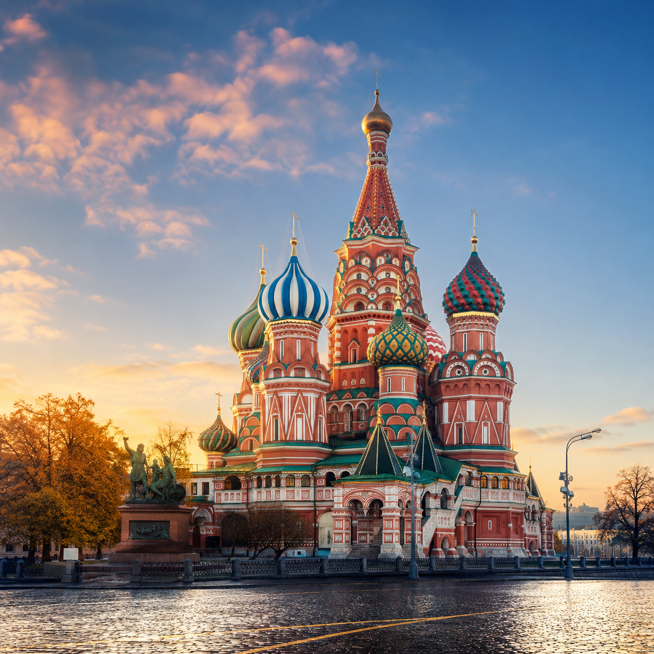
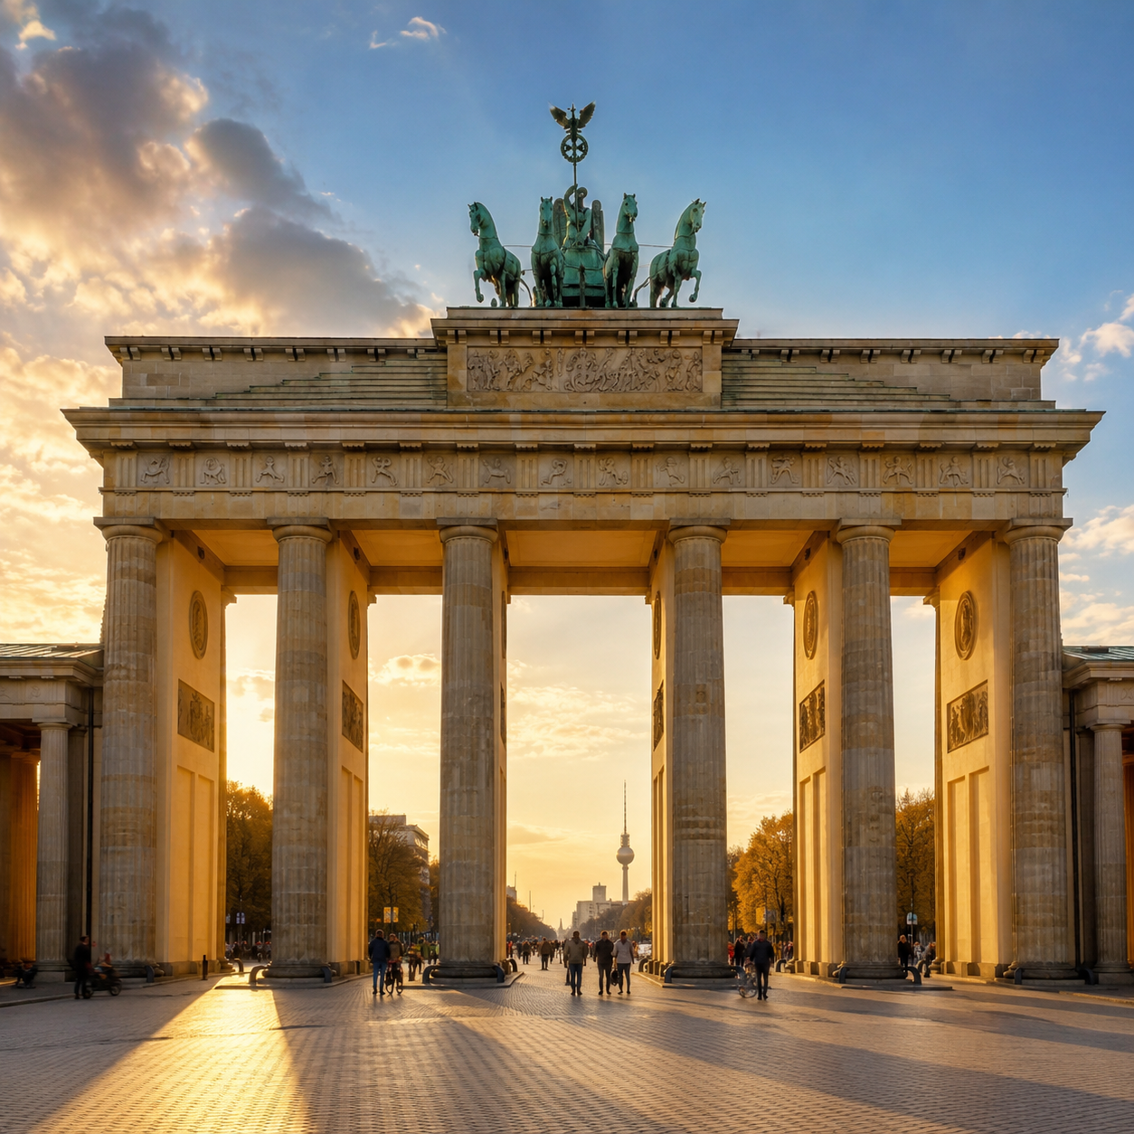
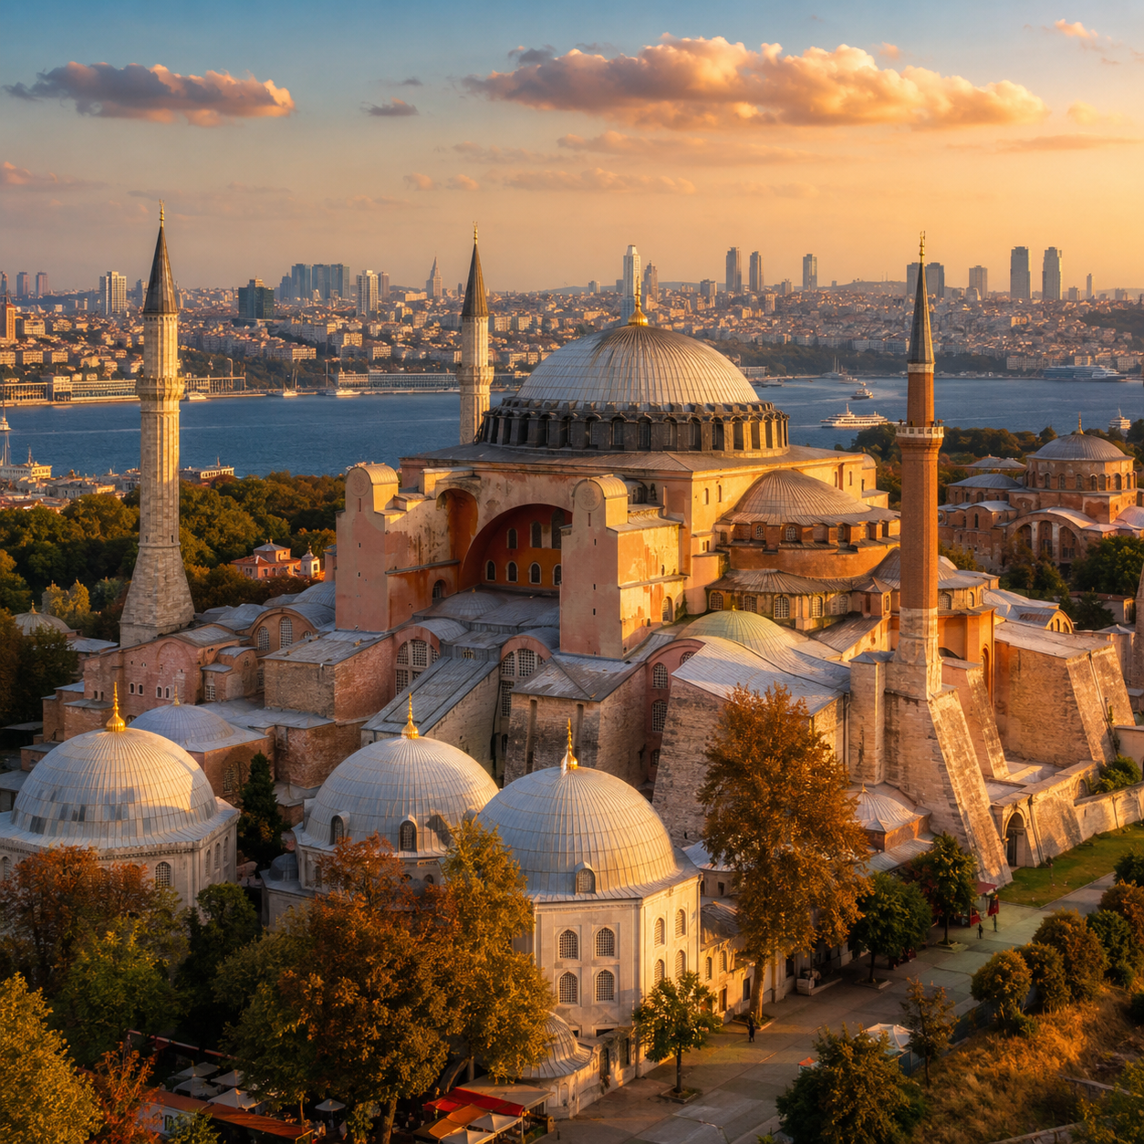
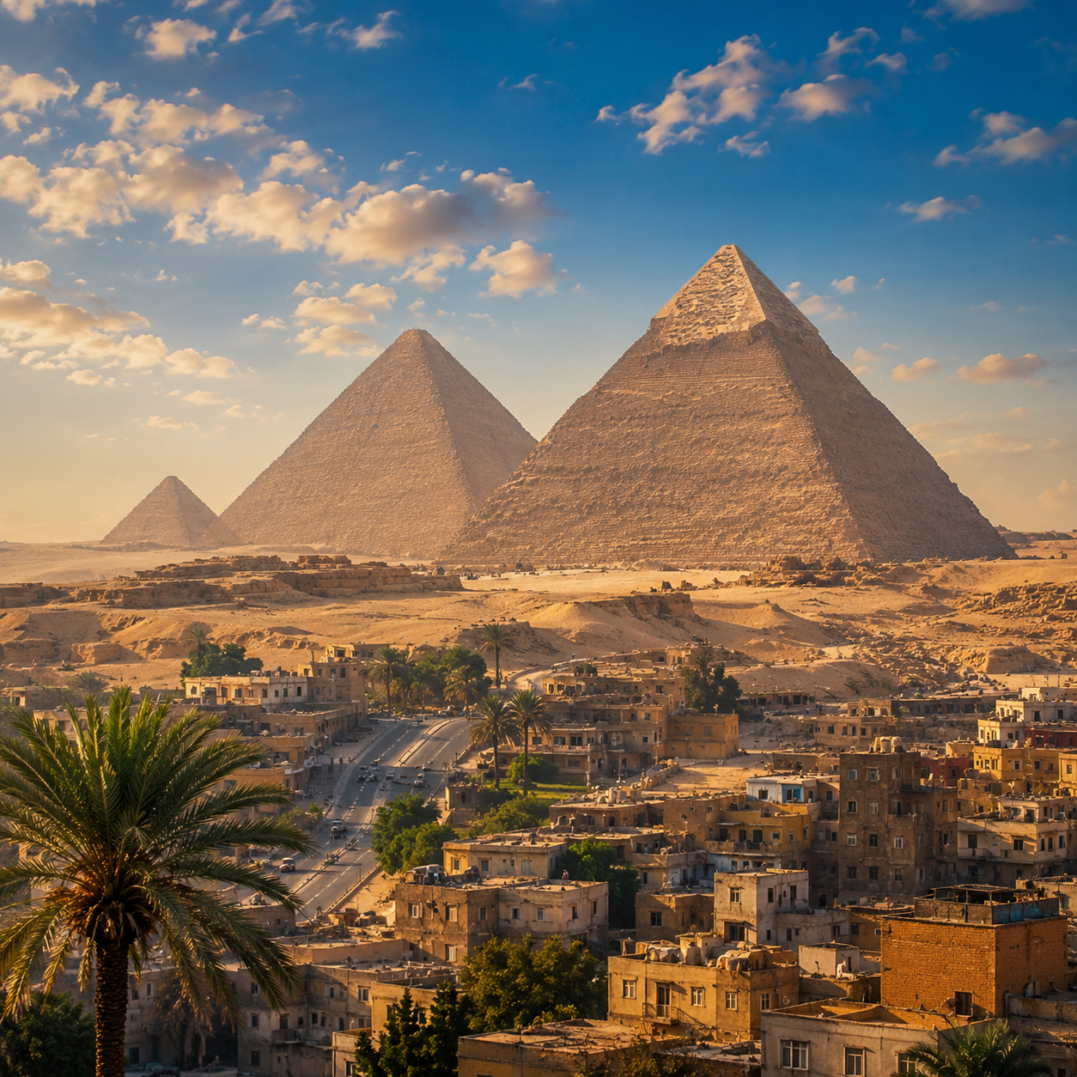
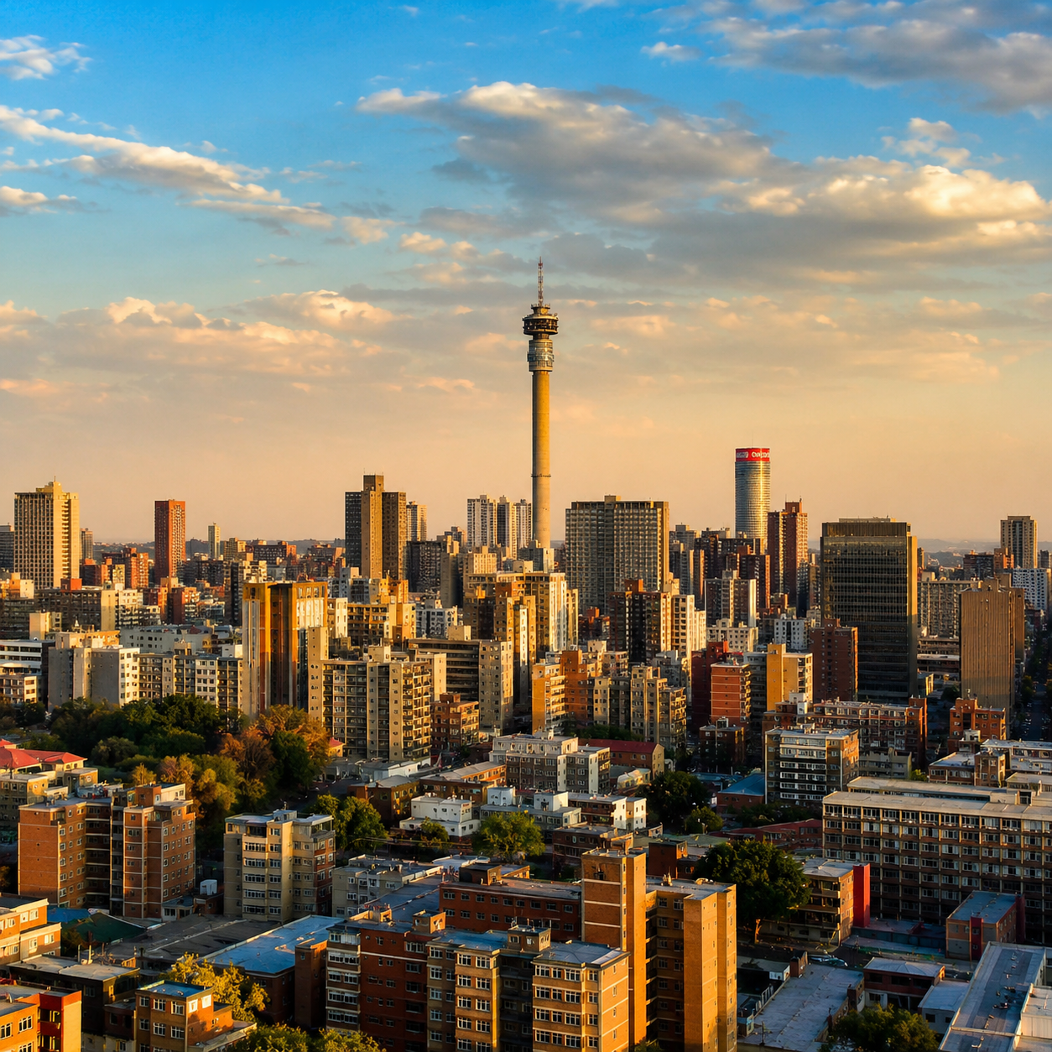
华文文明工程 Huaven Civilization Initiative
18个文明枢纽节点区域分工
伦敦-莫斯科-柏林-伊斯坦布尔-开罗-约翰内斯堡
孵化英国、爱尔兰，并联动英联邦国家、国际出版体系、国际版权体系、法律与金融服务网络。推动英文、爱尔兰文、威尔士文、苏格兰盖尔文及英联邦相关书面语言资源内容接入与互译。
孵化俄罗斯、白俄罗斯、中亚五国、东欧部分区域分支节点，推动俄文、白俄罗斯文、哈萨克文、乌兹别克文、吉尔吉斯文、塔吉克文、土库曼文、西里尔蒙古文内容接入与互译。
伦敦 London
莫斯科 Moscow
孵化除伦敦、巴黎负责区域之外的欧洲国家分支节点，推动德文、荷兰文、丹麦文、瑞典文、挪威文、芬兰文、冰岛文、波兰文、捷克文、斯洛伐克文、匈牙利文等欧洲文字语言内容接入与互译。
孵化土耳其、塞浦路斯部分区域、巴尔干相关国家、高加索国家及黑海周边部分区域分支节点，推动土耳其文、阿塞拜疆文、库尔德文、亚美尼亚文、格鲁吉亚文、希腊文、保加利亚文、塞尔维亚文等周边相关语言内容接入与互译。
柏林 Berlin
伊斯坦布尔 Istanbul
孵化埃及及北非分支节点，推动阿拉伯文、埃及阿拉伯文、马格里布阿拉伯文、希伯来文、阿姆哈拉文、提格里尼亚文、索马里文等内容接入与互译。
孵化南非及南部非洲分支节点，推动祖鲁文、科萨文、南非荷兰文、绍纳文、斯瓦希里文、豪萨文、约鲁巴文、伊博文、富拉文、马达加斯加文、英语非洲变体、法语非洲变体、葡语非洲变体内容接入与互译。
约翰内斯堡
Johannesburg
开罗 Cairo
HC-C01-P00-PR00-PRM-PPT-S1-V1.1-20260610001
Huaven Civilization Initiative
19

Slide 23
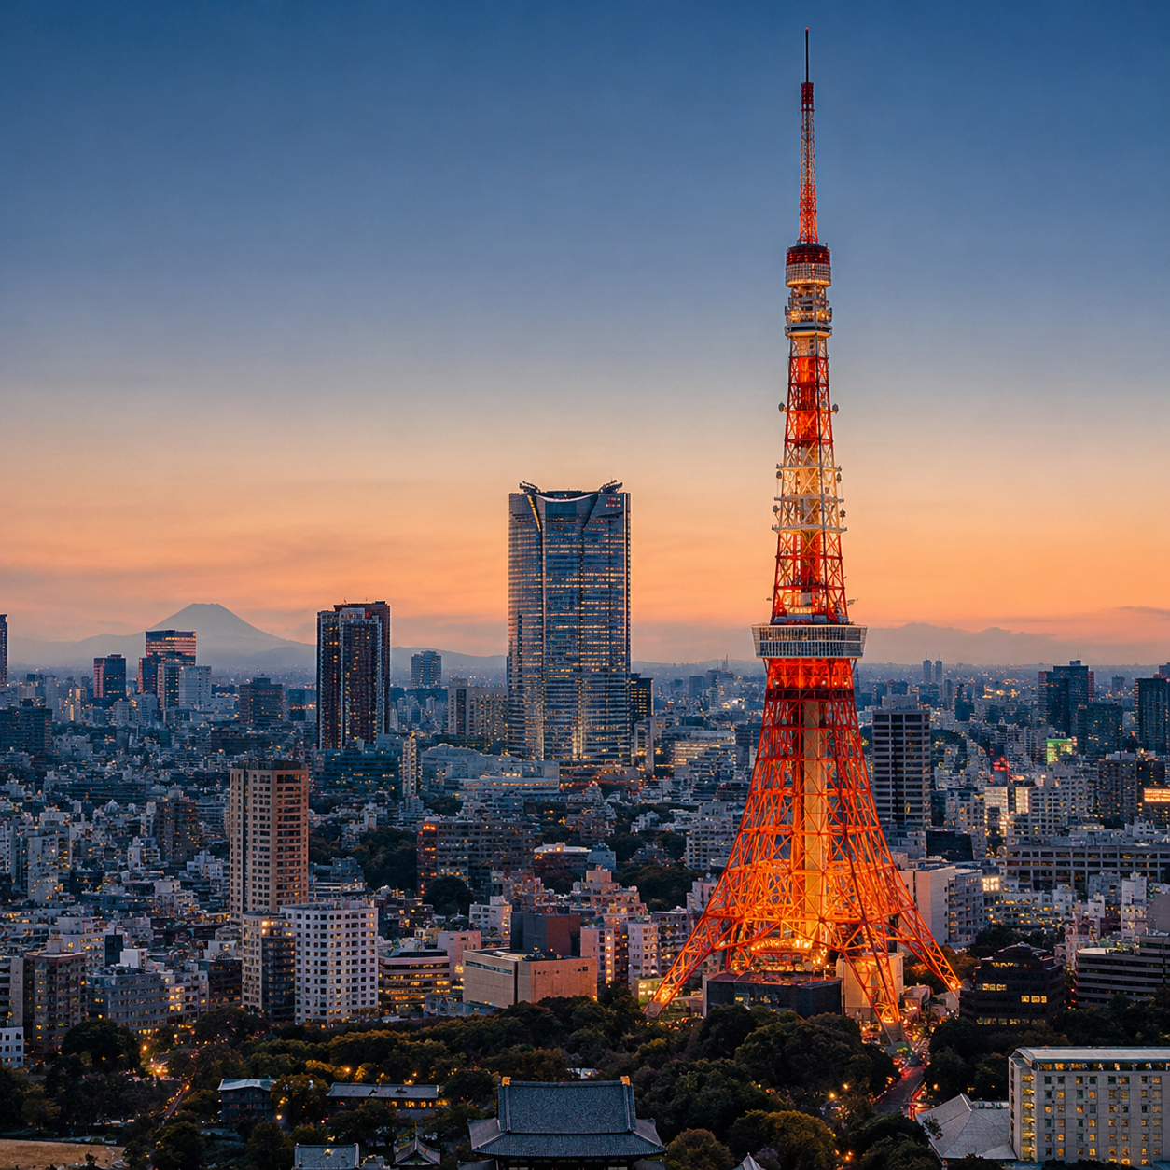
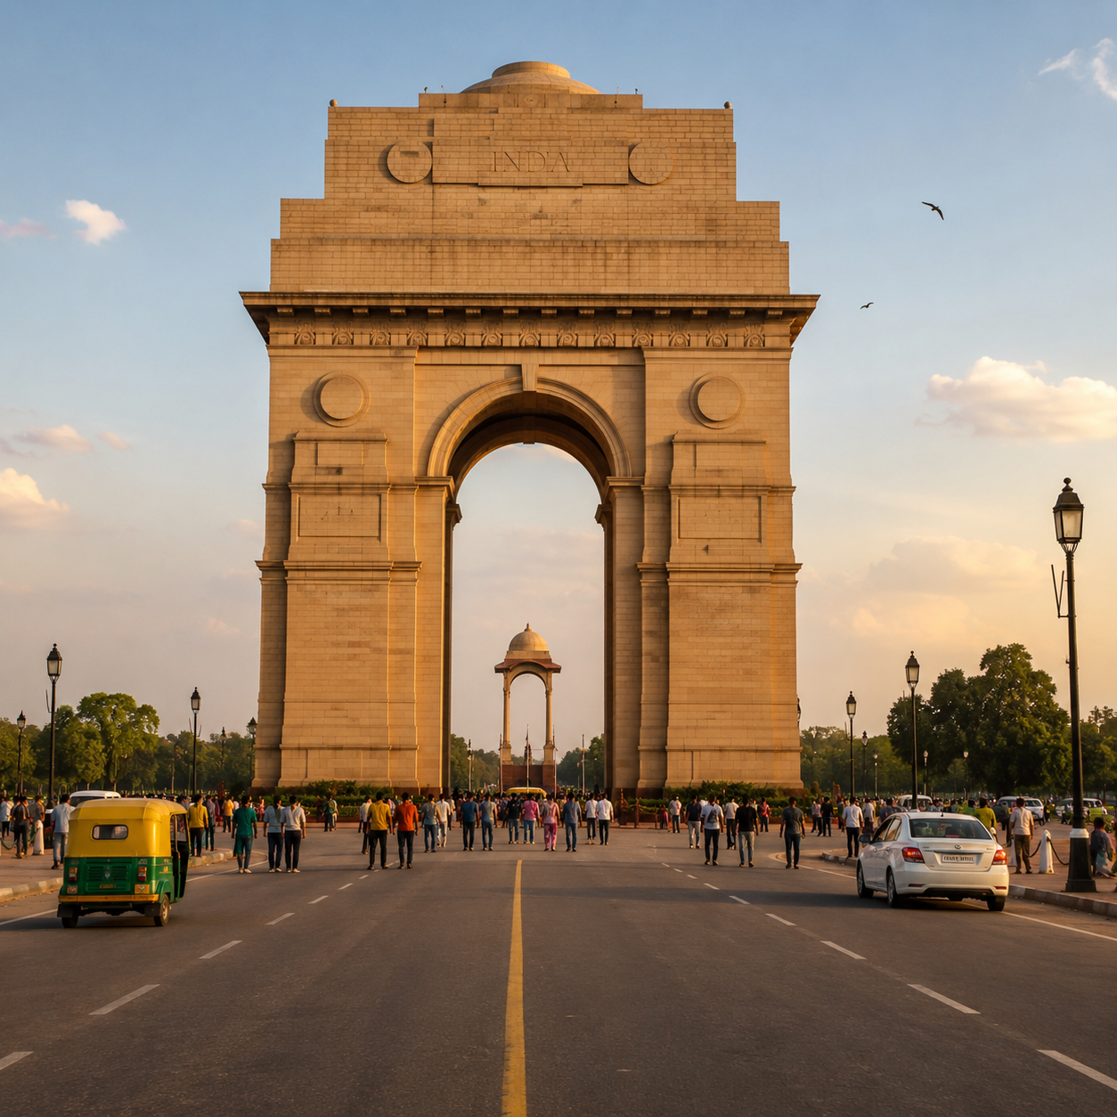
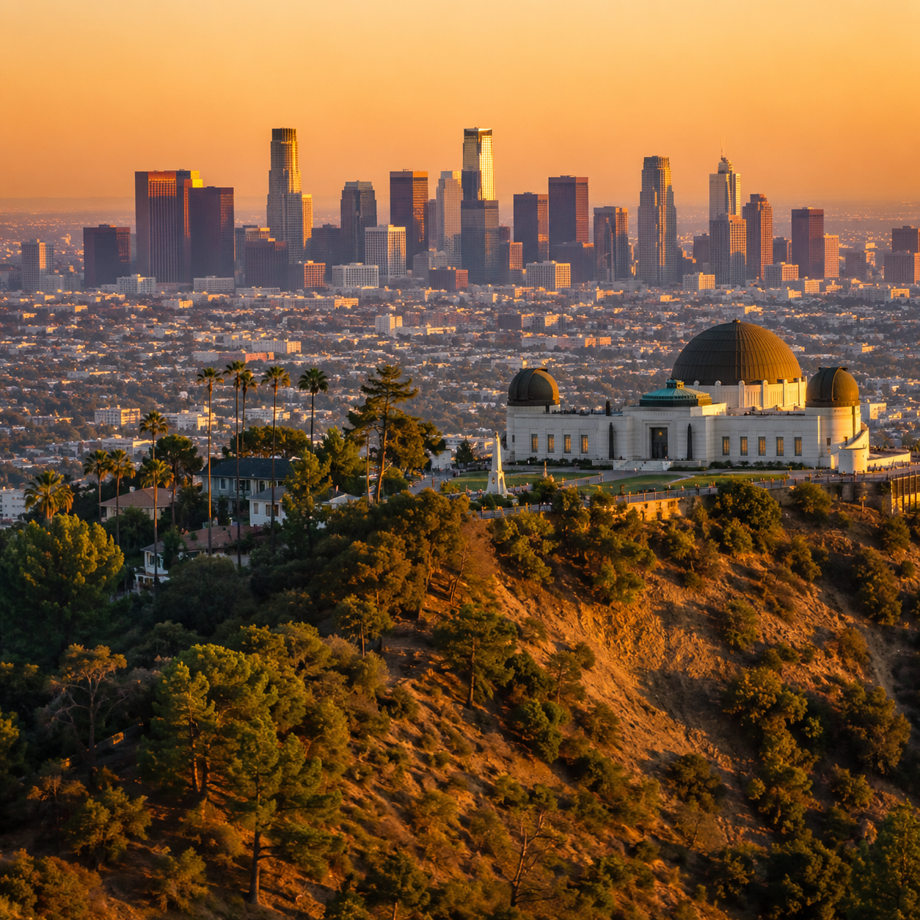
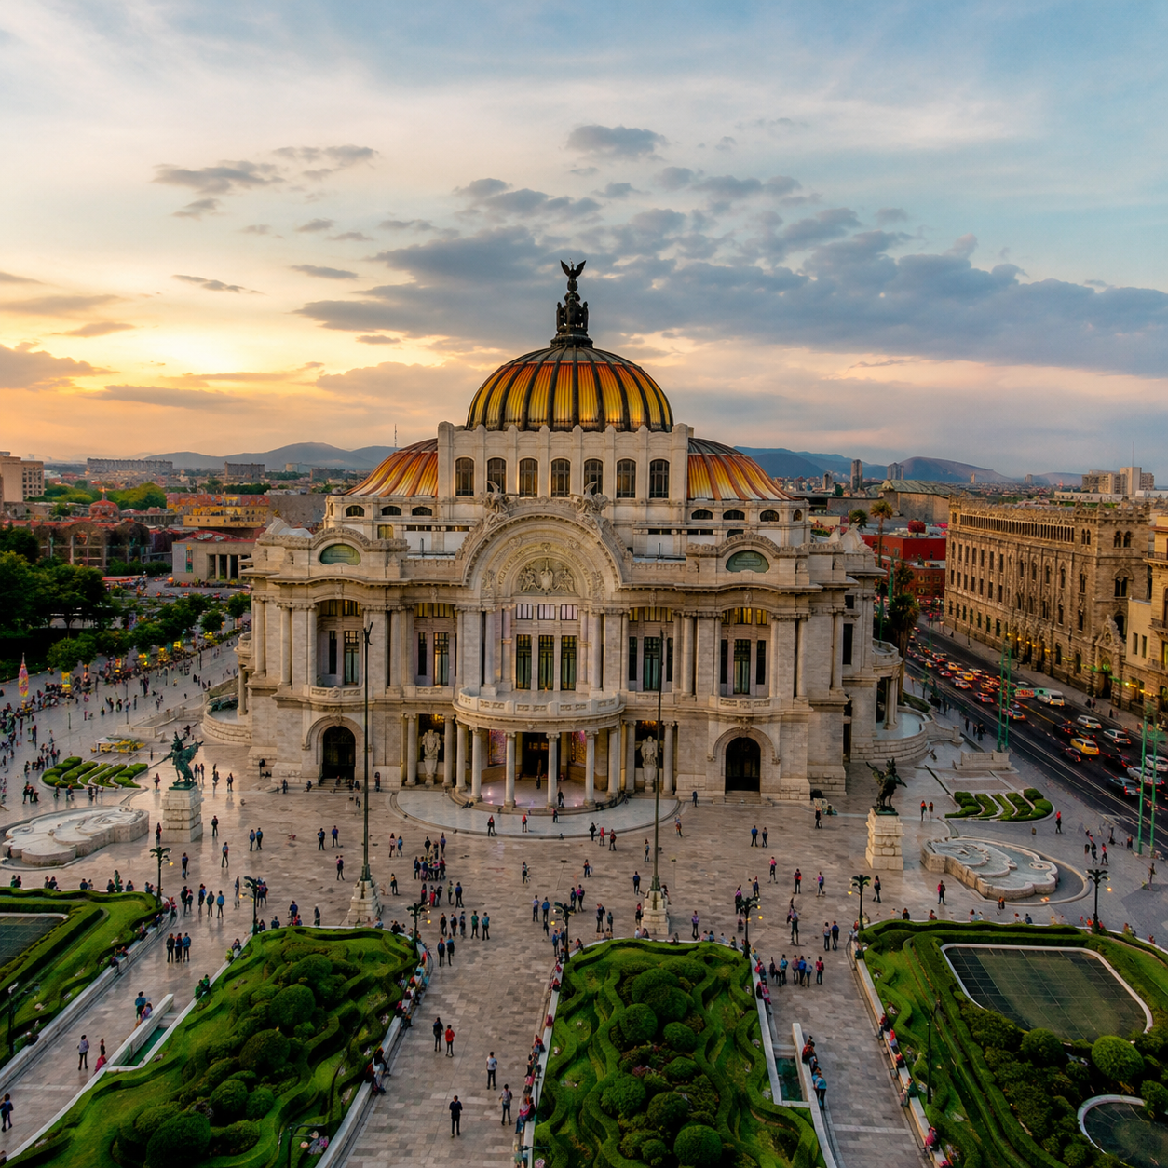
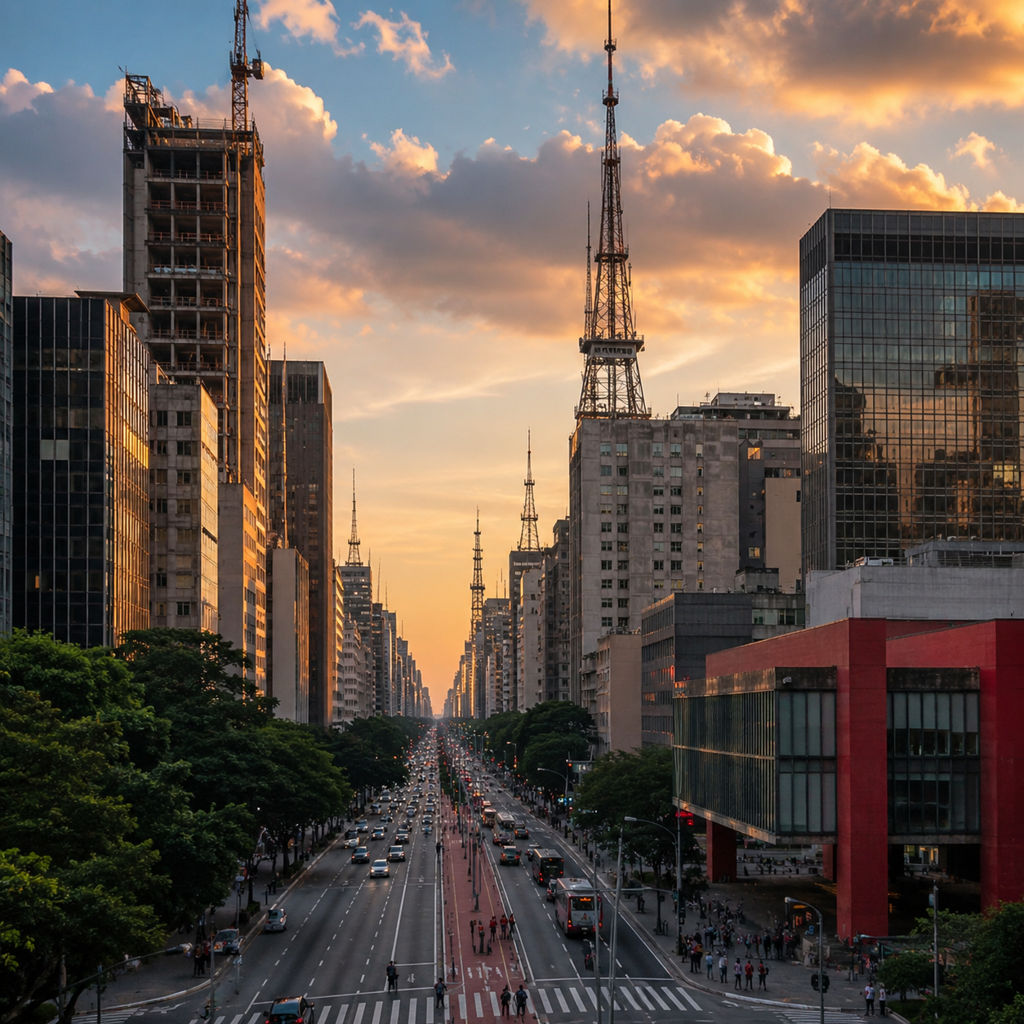
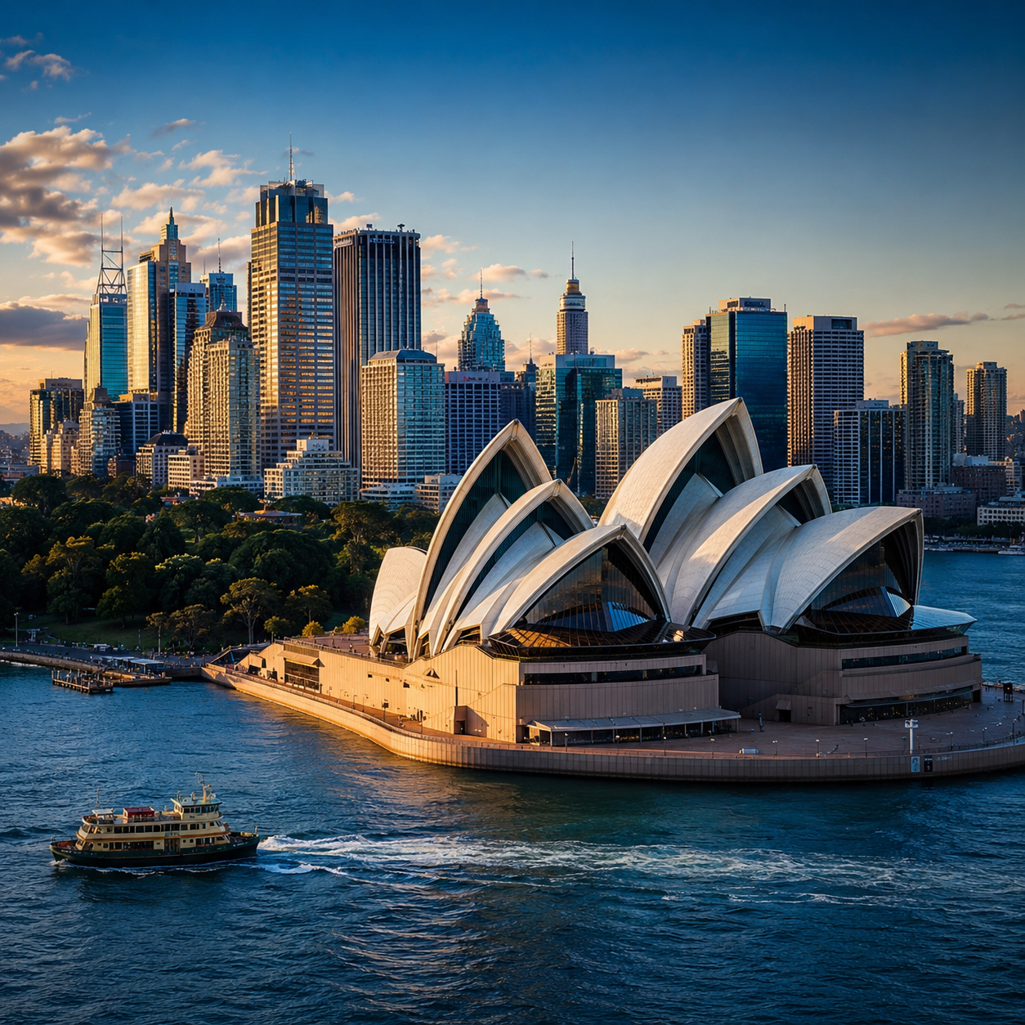
华文文明工程 Huaven Civilization Initiative
18个文明枢纽节点区域分工
东京-新德里-洛杉矶-墨西哥城-圣保罗-悉尼
孵化日本、韩国分支节点，推动日文、韩文内容接入与互译。
孵化印度、尼泊尔、不丹、孟加拉国、斯里兰卡、马尔代夫分支节点，推动天城文、印地文、孟加拉文、泰米尔文、泰卢固文、马拉地文、古吉拉特文、卡纳达文、马拉雅拉姆文、旁遮普文、尼泊尔文、僧伽罗文等内容接入与互译。
东京 Tokyo
新德里 New Delhi
孵化美国、加拿大、牙买加、巴巴多斯、圭亚那、特立尼达和多巴哥、巴哈马分支节点，推动北美英文内容接入与互译。
孵化墨西哥及中美洲西语区、加勒比西语区、哥伦比亚、委内瑞拉、厄瓜多尔、秘鲁、玻利维亚分支节点，推动美洲西班牙语、玛雅、纳瓦特尔、安第斯内容接入与互译。
洛杉矶 Los Angeles
墨西哥城 Mexico City
孵化巴西及南美其它分支节点，推动南美葡萄牙文、瓜拉尼文、亚马逊本土语言内容接入与互译。
孵化澳大利亚、新西兰、巴布亚新几内亚、所罗门群岛、瓦努阿图、斐济等大洋洲全域分支节点，推动英文、毛利文、托克皮辛文、斐济文、萨摩亚文、汤加文、太平洋岛屿语言及澳洲原住民语言内容接入与互译。
圣保罗 São Paulo
悉尼 Sydney
HC-C01-P00-PR00-PRM-PPT-S1-V1.1-20260610001
Huaven Civilization Initiative
20

Slide 24

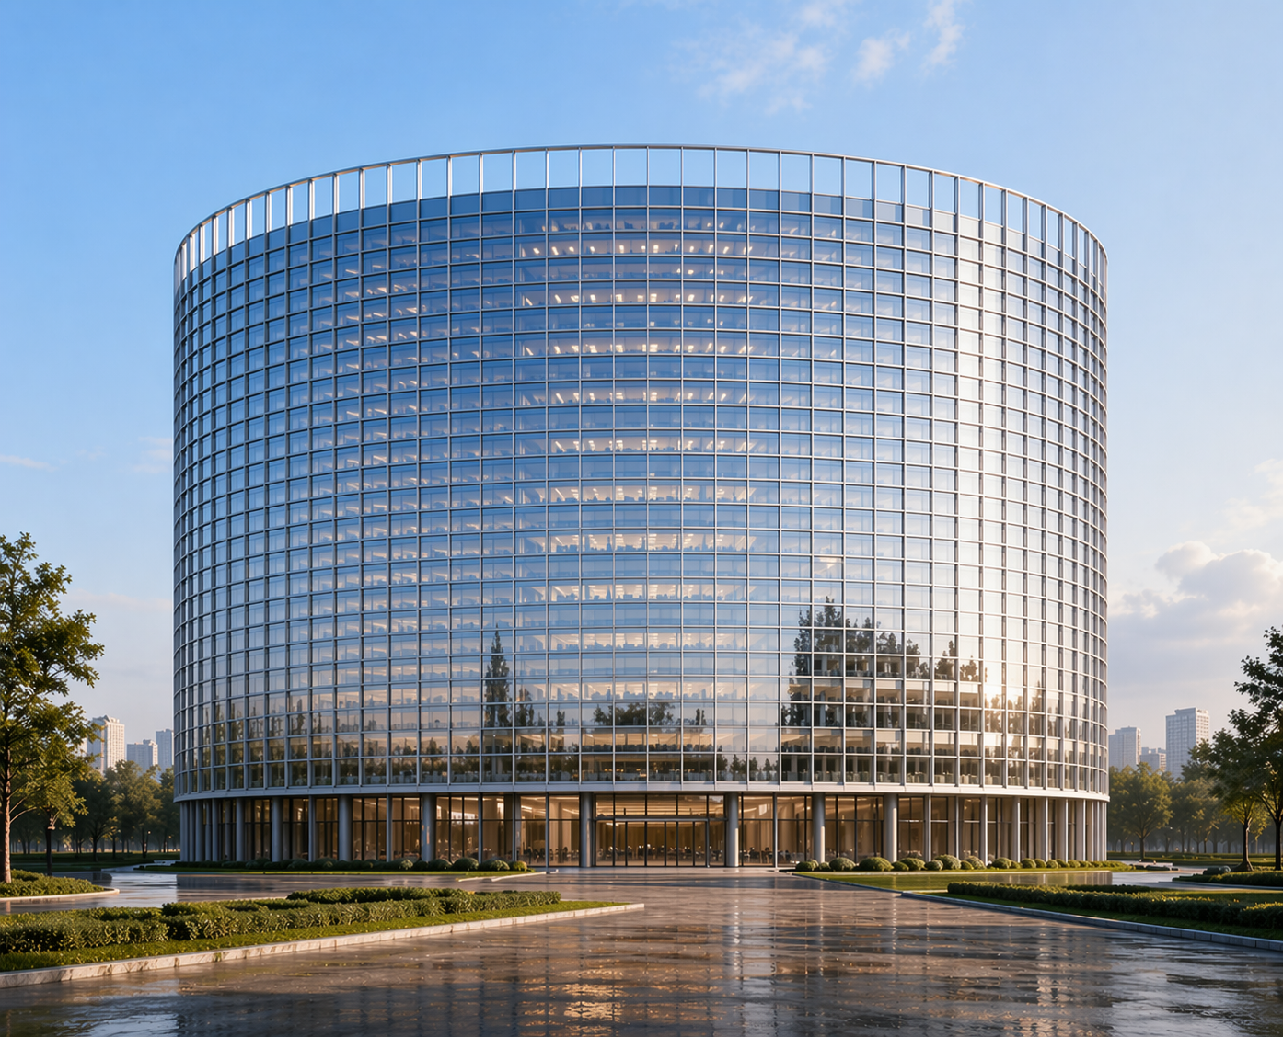

华文文明工程 Huaven Civilization Initiative
枢纽节点的基础设施：文明空间
以10万平方米以上的单体空间，承载文明成果的看见、体验、思考与转化
1. 超大单体空间
10万㎡+单体面积，形成大尺度文明体验基础设施
2. 超长千米展墙
3600米长卷完整展览，一卷到底
3. 沉浸连续体验
减少隔断与频繁换场，让观览、思考与体验连续展开
4. 宏观微观结合
从宏观文明图景到微观细节观察，训练多层次理解能力
5. 由观到变
观赏、体验、辨识、提问、创造，推动认知转化为能力
文明空间连接全球博物馆，以重要文物复制品集中展示世界文明成果，并将观众导向真品所在机构，形成全球文明展示与流量互导平台。
HC-C01-P00-PR00-PRM-PPT-S1-V1.1-20260610001
Huaven Civilization Initiative
21

Slide 25

华文文明工程 Huaven Civilization Initiative
文明空间里展示什么？
让经典、工具、方法、思想与未来成果在同一空间相遇
1.经典文明成果
2.当代前沿成果
展示各文明经典文本、艺术、制度、思想、人物与历史创造，让人看到文明从哪里来。
展示AI、机器人、生命科学、航天、能源、材料、计算、城市治理前沿探索成果，让人看到文明正走向哪里。
3.工具与方法
4.问题与任务
展示人类解决问题的工具、方法、模型、流程和训练体系，让人不仅看成果，更学会方法。
展示教育、语言、环境、技术、人口、治理与文明断裂等重大问题，让人从观看进入思考，从认知进入提问。
5.多语言互译与文明比较
6.共创撮合与转化成果
展示不同语言、不同地区、不同文明如何表达同一概念、解决同一问题，形成跨文明理解。
项目、人才、资金、机构、技术与问题的撮合场所，让思想成果找到应用场景，让文明成果在现场形成转化。
全年有内容，每天有变化；到来有收获，离开有连接；常来有新意，思考有方向；久留有机会，创造有舞台。
HC-C01-P00-PR00-PRM-PPT-S1-V1.1-20260610001
Huaven Civilization Initiative
22

Slide 26
华文文明工程 Huaven Civilization Initiative
枢纽节点的孵化场所：华文城
从文明体验设施到复合型文明基础设施
区域辐射引擎
语言互译引擎
产业转化引擎
城市流量引擎
文明动力引擎
文明空间是华文城的核心场馆，华文城是文明空间外溢形成的复合型城市生态，承担枢纽节点落地、语言互译中心孵化与产业转化责任。
HC-C01-P00-PR00-PRM-PPT-S1-V1.1-20260610001
Huaven Civilization Initiative
23

Slide 27
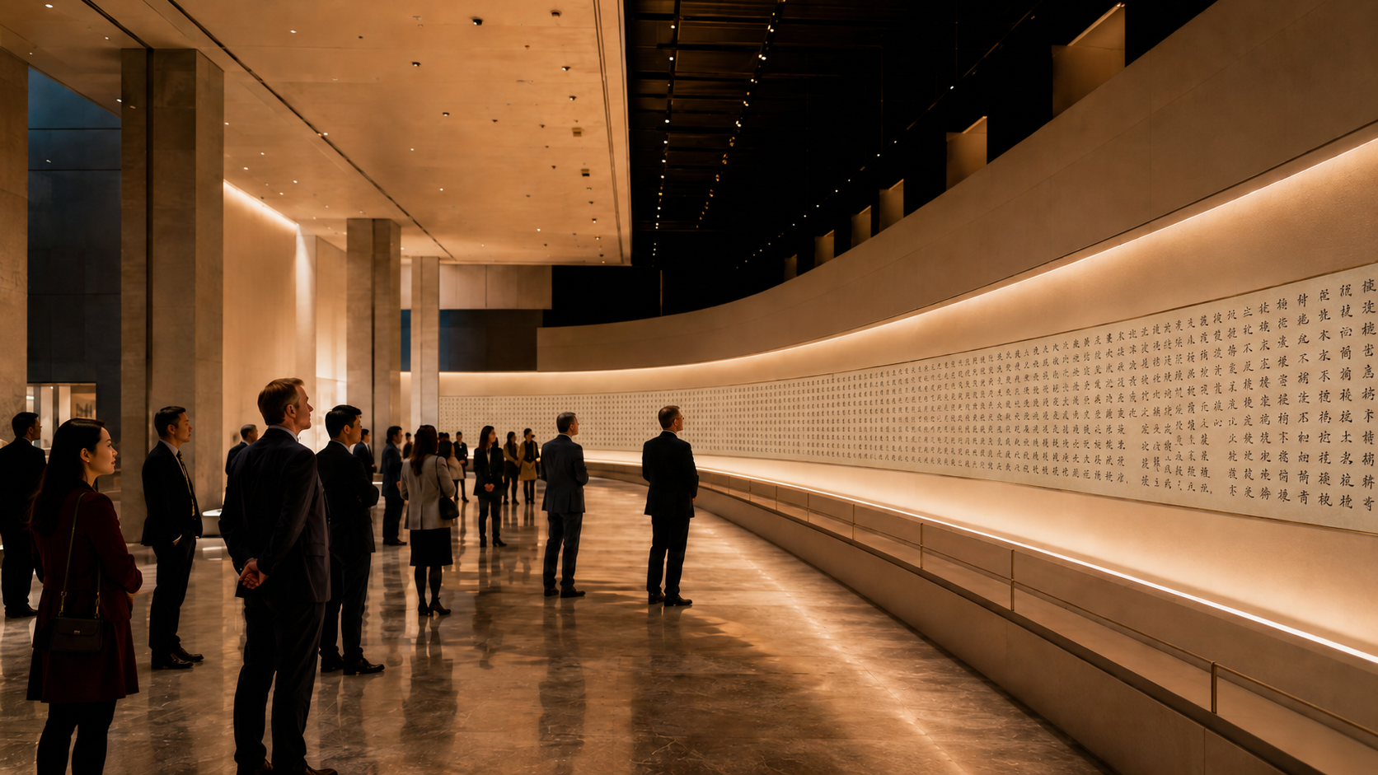
华文文明工程 Huaven Civilization Initiative
9幅3600米文明孤品长卷全球展陈
九幅文明孤品长卷将在全球九个枢纽节点长期保存、完整展陈与公共传播
卷一 | 华文区
卷二 | 欧洲区
卷三 | 北美区
候选节点：香港、上海
候选节点：巴黎、柏林、伦敦
候选节点：纽约、洛杉矶、墨西哥城
卷四 | 东亚-东南亚区
卷五 | 欧亚连接区
卷六 | 南美区
候选节点：新加坡、东京
候选节点：莫斯科、伊斯坦布尔
展陈节点：圣保罗
卷七 | 中东-南亚区
卷八 | 非洲区
卷九 | 大洋洲区
候选节点：迪拜、新德里
候选节点：开罗、约翰内斯堡
展陈节点：悉尼
文明孤品长卷既是稀世经典长卷，也是文明工程发起的标志物；分藏于全球枢纽节点，既降低单点毁损风险，也为各分藏节点增添独特故事与文明记忆。
HC-C01-P00-PR00-PRM-PPT-S1-V1.1-20260610001
Huaven Civilization Initiative
24

Slide 28

华文文明工程 Huaven Civilization Initiative
文明工程的机制：公益与商业结合
公益使命确保正当性，商业机制确保持续性，文明备份决定其历史必要性
人类接下来应该需要完成的 3 件大事
1. 让人类更聪明、更高效
2. 为生命与物种建立备份
3. 为文明与思想建立备份
文明工程参与第一件大事，与第二件大事建立合作，发起第三件大事。
HC-C01-P00-PR00-PRM-PPT-S1-V1.1-20260610001
Huaven Civilization Initiative
25

Slide 29

华文文明工程 Huaven Civilization Initiative
文明工程与语言互译，关系每个国家与全人类的长远利益
文明工程孵化的每一个方向，都具有国家级意义
1. 语言的解释能力决定了语言所承载文明的层级
2. 语言的边界决定民族理解世界、表达思想、参与创造的文明边界
3. 不扩大语言文明边界，最终就会被边缘化，甚至走向消失
4. 华文文明工程让不同语言彼此促进，让不同民族共同进步。
文明工程孵化的不是普通项目，而是各民族进入未来文明系统的能力。
HC-C01-P00-PR00-PRM-PPT-S1-V1.1-20260610001
Huaven Civilization Initiative
26

Slide 30
华文文明工程 Huaven Civilization Initiative
文明工程协作架构
文明平台搭建框架，枢纽节点组织资源，分支节点填充内容，资本系统推动裂变增长
展陈
功能
人才
与资本
收益生态
文明工程
平台
组织
人才与资本
内容收集
语言互译
确立
规则、协议
交叉持股，共享长期增长红利
建立系统
各类工具
统一
品牌授权
文明空间
展陈
拓展孵化
分支节点
促进
产业转化
贡献基金，实现平衡统筹发展
文明平台
枢纽节点
鼓励创新
激发思想
孵化项目，带动资本股权增值
构建全球
协作框架
打造各类
文明资产
联络
政府与机构
收集内容
语言互译
房产空间、品牌内容持续积淀
建立
文明基金
思想问答
突破尺度
资本放大、推动节点价值裂变
HC-C01-P00-PR00-PRM-PPT-S1-V1.1-20260610001
Huaven Civilization Initiative
27

Slide 31
华文文明工程 Huaven Civilization Initiative
文明工程治理结构
从理念层到治理层到执行层
方向治理
愿景、原则
协议、标准
战略顾问
委员会
专家咨询
战略建议
运营中心
日常运营
空间管理
活动执行
文明工程
平台
文明守护
委员会
底线守护
文明平衡
标准委员会
规则、协议
授权、标准
内容
与互译中心
内容采集、语言互译
本地认证
人才与机构
合作中心
人才组织、机构连接
社会协作
平台治理
系统、数据
品牌、接口
节点治理
授权、评估
运营、孵化
内容互译
委员会
内容、语言互译
质量认证
理事会
方向治理
战略决策
金融与投资
委员会
基金、投资
项目孵化
各节点
治理委员会
资本合作中心
投资人组织
基金合作
资本组织
项目孵化中心项目筛选
产业转化
分支孵化
仲裁委员会
纠纷裁决
争议复核
协议执行
廉洁与审计
委员会
监督、审计
风险控制
资本治理
投资、基金
收益、风控
激励治理
分配、参与
贡献值、激励池
财务
与合规中心
财务管理
本地审计
合规执行
秘书处
与六总部
执行层
文明工程实行“理事会统筹全局、节点治理推动落地”的两级治理结构。
HC-C01-P00-PR00-PRM-PPT-S1-V1.1-20260610001
Huaven Civilization Initiative
28

Slide 32
华文文明工程 Huaven Civilization Initiative
单个枢纽节点投资需求
一个枢纽节点一座华文城，面积在20万㎡—100万㎡之间，资金需求从数亿美元到数百亿美元不等。
投入板块 启动型节点 标准型节点 旗舰型节点
华文城基建投资 2亿—40亿美元 5亿—100亿美元 8亿—150亿美元+
文明空间布置投入 0.5亿—5亿美元 1亿—10亿美元 1亿—10亿美元+
内容与互译投入 0.5亿—5亿美元 1亿—10亿美元 3亿—15亿美元+
团队及日常运营 0.5亿—2亿美元 1亿—10亿美元 2亿—15亿美元+
节点项目孵化基金 1.5亿—10亿美元 5亿—30亿美元 10亿—50亿美元+
总计 5亿—62亿美元 13亿—160亿美元 24亿—240亿美元+
单个枢纽节点应采用“分期建设 + 节点基金 + 项目孵化”的方式进入，首期启动、持续扩募、滚动投资。
HC-C01-P00-PR00-PRM-PPT-S1-V1.1-20260610001
Huaven Civilization Initiative
29

Slide 33
华文文明工程 Huaven Civilization Initiative
资本如何进入枢纽节点
以节点基金为资本入口，以项目公司为投资载体，以分期建设和滚动孵化降低单点投入压力。
节点基金投资
华文城资产投资
文明空间专项投资
内容与互译投资
投资孵化项目
由节点文明基金参与整个枢纽节点建设与孵化。
适合：
主权基金
家族办公室
产业基金
城市基金
战略投资人
投资华文城土地、建筑、商业空间与城市配套。
适合：
地产资本
文旅资本
城市更新资本
商业空间运营方
投资文明空间展陈、长卷展示与沉浸体验系统。
适合：
文旅基金
文化基金
展陈公司
科技公司
品牌合作方
投资内容库、互译中心、版权合作与多语言传播。
适合：
出版机构
教育基金
AI公司
翻译机构
语言服务资本
投资节点孵化的项目公司、分支节点与互译中心。
适合：
风险投资
产业资本
本地企业家
大学基金
城市资本
节点基金 → 华文城建设 → 文明空间运营 → 内容互译增长 → 项目孵化 → 分支复制 → 资本退出
HC-C01-P00-PR00-PRM-PPT-S1-V1.1-20260610001
Huaven Civilization Initiative
30

Slide 34
华文文明工程 Huaven Civilization Initiative
交叉持股与资本退出机制
以权益连接平台、节点、分支与项目，以多路径退出提高资本流动性。
交叉持股
退出路径
平台持股节点
品牌、系统、规则与全球接口形成平台权益
节点参股平台
节点通过基金或战略权益参与平台长期增长
节点持股分支节点
枢纽节点孵化并持有城市、大学、行业与互译中心节点权益
基金持股项目
节点基金投资内容、互译、教育、AI、文创、版权与数据项目
项目反哺节点
项目成长后通过分成、授权、服务与跨节点复制反哺平台和节点
并购退出
成熟项目被产业集团、基金或其他节点并购
内部转让
退出建立文明工程内部股权转让、回购与接盘机制
资本市场退出
IPO、SPAC、REITs、类REITs、项目组合证券化
基金份额退出
基金份额转让、后续基金承接、机构接盘
资产证券化退出
文明空间、商业配套、版权收益包、项目股权组合证券化
资本进入节点后，不只是等待单一项目回报，而是进入平台、节点、分支与项目相互持股、相互放大的权益网络。
HC-C01-P00-PR00-PRM-PPT-S1-V1.1-20260610001
Huaven Civilization Initiative
31

Slide 35

华文文明工程 Huaven Civilization Initiative
枢纽节点投资收益放大逻辑
基础收益保障运营，资产升值提升底盘，项目孵化与资本接力打开增长空间。
节点基金｜项目公司
分支复制 | 跨节点协同｜政府配套
资产证券化｜金融衍生 | 独角兽组合
资本放大
让一个节点不断生成新的投资标的、新的融资入口和新的资本出口
资产升值
城市地标｜低价土地｜政策补贴｜品牌IP｜内容数据
区域文明网络的扩大
把一次性建设投入转化为长期持有、长期授权、长期增值的复合资产
门票｜会员｜会议会展｜课程｜培训｜研学｜翻译服务｜版权｜出版
文创销售｜艺术交易｜品牌联名｜场地租赁｜商业零售｜直播活动｜国际论坛
机构入驻｜数据服务｜认证服务｜赞助冠名 | 全区域销售服务吸金
基础现金流
以多元运营收入支撑节点日常运转，形成可持续现金流底盘
文明工程不只是一个工程，每个孵化项目背后都连接着国家级力量；上百个节点持续孵化，将构建起独特的文明资本生态。
HC-C01-P00-PR00-PRM-PPT-S1-V1.1-20260610001
Huaven Civilization Initiative
32

Slide 36
华文文明工程 Huaven Civilization Initiative
工程远景：全球文明网络建成后的世界
用连接规模、语言互通、表达平衡、创新协作、资本规模与自建指数，衡量文明工程对世界的长期改变。
用户连接量
语言互通能力
语言文明表达占比
互译备份产出量
10年 36枢纽 / 5亿用户
20年 100枢纽 / 10亿用户
30年 20亿用户
10年 全球80%人口
20年 全球90%人口
30年 全球95%+人口
当前 其它10%-，英语90%+
10年 非英语表达升至20%+
20年 升至35%+
30年 升至50%+
10年 100万亿tokens
20年 300万亿tokens
30年 900万亿tokens
问题发现与解决量
文明创作产出量
文明资本生态目标规模
能力提升指数
10年 500亿次
20年 2000亿次
30年 1万亿次
10年 1亿项
20年 5亿项
30年 20亿项
10年 5000亿美元20年 2万亿美元
30年 10万亿美元
10年 提升 2—3倍
20年 提升 5—10倍
30年 提升 10—30倍
注：本页为文明工程30年远景目标，部分指标为工程自定义指数，需在实践中持续校准。
HC-C01-P00-PR00-PRM-PPT-S1-V1.1-20260610001
Huaven Civilization Initiative
33

Slide 37
华文文明工程 Huaven Civilization Initiative
枢纽节点共建投入与权益结构
文明枢纽节点不是单纯合作方，而是全球文明网络的长期共建者。
1. 节点授权费用
2. 节点履约保证金
3. 文明基金回流机制
4. 节点共建权益
700万—1500万美元
用于品牌授权、系统接入、平台工具、全球协作网络接口与运营支持。
1000万—2000万美元
用于保障节点建设进度、运营标准、互译任务、内容接入与资源协作责任。
节点年度运营净收益的3.5%
用于支持全球互译、问题库建设、公共工具开发、青年人才培养与低资源语言文明扶持。
全球文明枢纽身份权
理事或轮值理事参与权
长卷题字与推荐名额
节点命名权
全球论坛主办权
历史收录及华文城碑文记名权
项目优先孵化权
投资优先权与战略投资配额
收益分配权
全球资源调配优先权
加入枢纽节点，不只是参与一个项目，而是为城市争取未来文明网络的核心席位，为共建者留下进入文明工程历史的机会。
HC-C01-P00-PR00-PRM-PPT-S1-V1.1-20260610001
Huaven Civilization Initiative
34

Slide 38
华文文明工程 Huaven Civilization Initiative
第一阶段实施路线图
从开篇长卷到全球文明网络成熟运行
2026
华文文明工程启动，完善官网、白皮书、PPT、合作协议与节点标准
2026–2029
九幅孤品长卷完成，十八大枢纽节点合作启动
2027–2030
十八大枢纽节点完成法人注册，全球文明网络雏形形成
2028–2032
首批华文城建成，文明空间体验开放
2030–2036
十八大枢纽节点全部建成，枢纽节点扩大到36个，全球文明网络成熟运行
HC-C01-P00-PR00-PRM-PPT-S1-V1.1-20260610001
Huaven Civilization Initiative
35

Slide 39
华文文明工程 Huaven Civilization Initiative
当前启动需求：资金、开发、团队与资源对接
先用启动资金完成“信用提升 + 平台样板 + 团队班底 + 代理合作体系”的启动闭环，再推动样板节点与全球布局逐步落地。
1. 启动资金
2. 全球活动与初期团队
3. 平台开发
4. 资源对接
起步启动：2000万—5000万美元
快速启动：5000万-1亿美元
完成平台官网、工具样板、全球代理与合作资料及团队建设、完成108题字及万人万章全球大型活动、完成九幅文明孤品长卷。
推动全球代理体系的建立及18家枢纽节点的确定及战略投资对接。
准备并实现108题字、万人万章全球活动方案，通过活动让整个文明工程实现全球知名度的提升。
组建技术、产品、内容、融资、商务、视觉、传播、运营与管理团队。
同步建设华文文明工程官网与平台样板，完成内容库、问题库、资源库、任务协作系统、代理管理系统、节点资料系统与AI工具样板。
对接投资人、企业家、家族办公室、高净值人群、海外华人资源、技术伙伴、代理人与节点投资合伙人。形成第一批资金线索、代理线索、技术线索与节点筹备线索。
先把文明工程做成可展示、可演示、可签约、可融资、可复制的启动样板，再进入全球节点扩展。
HC-C01-P00-PR00-PRM-PPT-S1-V1.1-20260610001
Huaven Civilization Initiative
36

Slide 40
华文文明工程 Huaven Civilization Initiative
当前重点寻找的三类合伙人
我们现阶段需要的不是旁观者，而是能带来资源、筹集资金、落实开发并持续推进的人。
1. 项目代理人
2. 节点投资合伙人
3. 执行合伙人
帮助对接投资人、企业家、家族办公室、高净值人群、海外华人资源与潜在合作方。
代理人不是一次性中介，而是参与全球节点合作体系的长期资源连接者。
通过促成投资、节点合作、城市资源、企业资源与区域伙伴，形成可持续的合作通道与长期收益来源。
围绕整个区域，组织资金、资源与合作方，推动枢纽节点从意向洽谈进入筹备落地。
注册节点主体，设计节点运营方案；
组织枢纽节点团队；
对接当地政府、资本、企业与公共资源；
争取华文城建设用地、建设权或合作空间；
推动区域分支节点、活动项目与基金平台落地。
负责文明工程全球整体的团队建设与日常运营。
融资资源合伙人
人才资源合伙人
技术资源合伙人
内容与传播合伙人
全球运营合伙人
管理与组织合伙人
核心价值：把项目带入真实资源圈层
核心价值：在全球各地点燃文明火炬
核心价值：把宏大愿景拆成每天具体工作。
早期合伙人不是普通参与者，而是文明工程从构想走向现实的第一批点火者。
HC-C01-P00-PR00-PRM-PPT-S1-V1.1-20260610001
Huaven Civilization Initiative
37

Slide 41
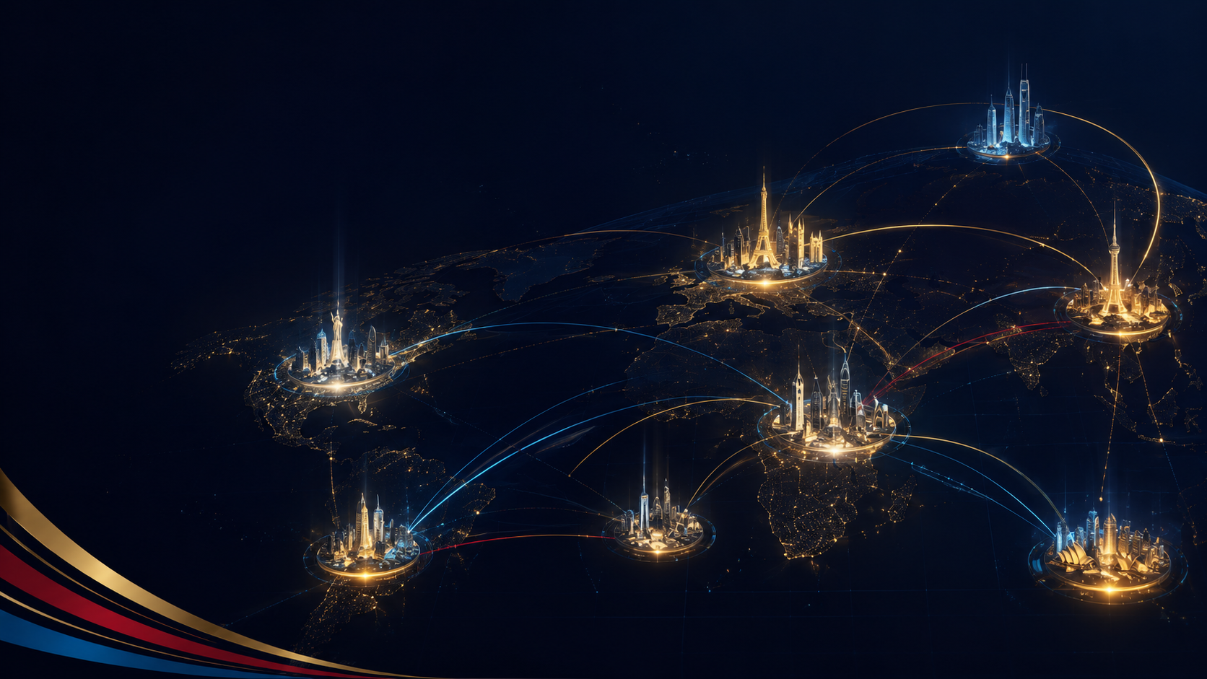
华文文明工程 Huaven Civilization Initiative
合作推进流程
从初步沟通到签约共建，以清晰流程推动资源、资金、节点与执行团队落地。
代理意向
确认可对接的资源及代理意向
确认代理
明确代理区域，签订代理协议
资源对接
协助安排介绍、会议、路演与协议洽谈
达成合作
促成节点投资合作，得到代理报酬
后续跟进
做好后续合作双方的沟通
节点投资意向
确认投资城市，得到相关资料，商讨协议内容
签订合作协议
签订合作协议，履行协议义务
启动节点筹建
建立节点主体，建立文明基金，制订节点运营方案
运营节点
建立节点团队，拓展分支节点，开始逐步投入正常运营
建造华文城
华文城基建投入
联系我们
合伙人意向
根据自身能力、资源，明确合伙人分工
进入试合作阶段
明确阶段任务，双方实现磨合
确定长期角色
根据试合作结果，确认合伙人角色
参与项目推进
参与文明工程，分享文明成果。
HC-C01-P00-PR00-PRM-PPT-S1-V1.1-20260610001
Huaven Civilization Initiative
38

Slide 42

华文文明工程 Huaven Civilization Initiative
文明工程邀请
Invitation to the Civilizational Initiative
我们正在寻找全球代理伙伴、文明节点发起人和执行合伙人，共同完成即将影响人类的文明工程。
合作联系
项目发起人：华中平
邮箱 | E-mail：info@huaven.org
电话 | Mobile：+86-13524552245
HC-C01-P00-PR00-PRM-PPT-S1-V1.1-20260610001
Huaven Civilization Initiative
39

